Slide 1
第二章
静电场中的导体和介质

Slide 2

这一章讨论有导体和电介质存在时，静电场的性质。或者说，讨论导体、电介质与静电场的相互作用。
此外，这一章还介绍静电场的能量、静电应用、铁电体、压电效应等。

Slide 3
本章目录
§2.1 导体
§2.2 电介质
§2.3 静电场能量
§2.4 静电应用
§2.5 铁电体与压电体

Slide 4
§2.1导体
导体（conductor）：存在大量的可自由移动的电荷，包括金属、电解液、等离子体、超导体。
导体放入静电场后，二者产生相互作用：导体中的自由电荷在静电场的作用下，会重新分布；静电场会受到导体中自由电荷的影响而发生变化。
我们这里只讨论金属导体，所得结论有的也适用于其它导体。

Slide 5
一、静电平衡
1、定义：
处在静电场中的导体，若导体中电荷的定向运动完全停止，则称该导体处于静电平衡状态。
如果导体原来未带电，那么自由电子的定向运动就会使导体局部带电。这就是所谓的静电感应。
静电感应产生的电荷叫做感应电荷，感应电荷在导体内部就会产生附加的电场矢量 。此时导体内的总电场场 由于 与 方向相反，则有：

Slide 6
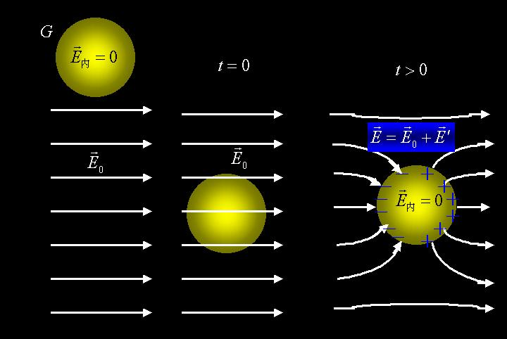
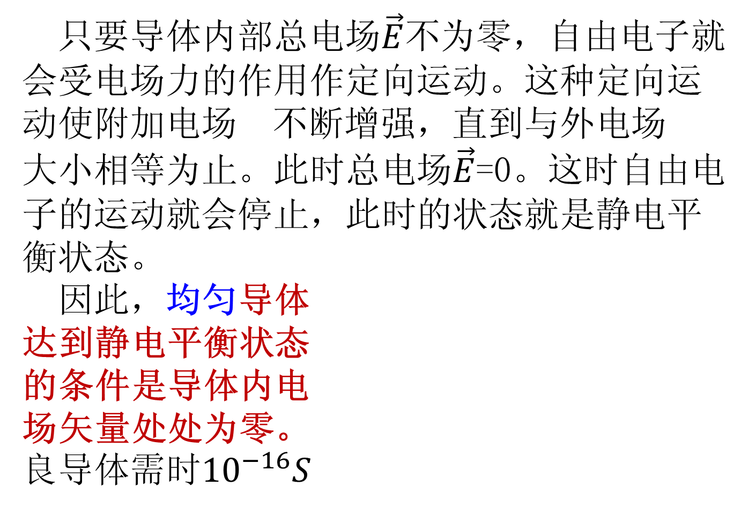
只要导体内部总电场$\vec{E}$不为零，自由电子就会受电场力的作用作定向运动。这种定向运动使附加电场 不断增强，直到与外电场 大小相等为止。此时总电场$\vec{E}$=0。这时自由电子的运动就会停止，此时的状态就是静电平衡状态。
因此，均匀导体
达到静电平衡状态
的条件是导体内电
场矢量处处为零。
良导体需时${10}^{−16}S$

Slide 7
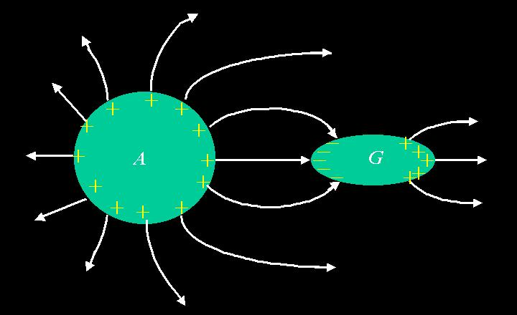
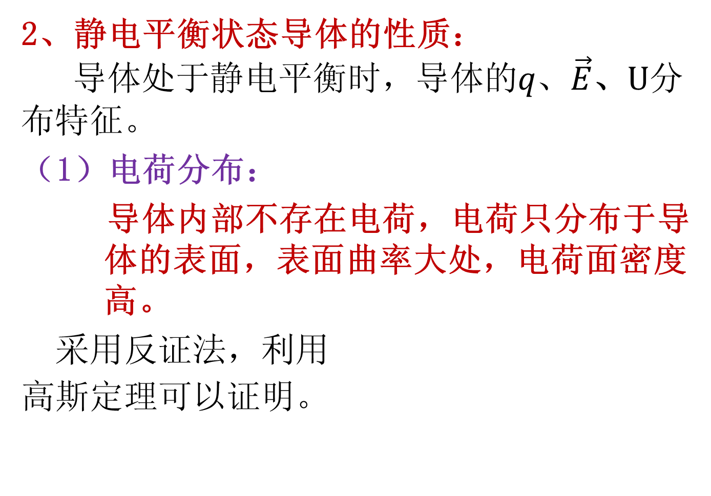
2、静电平衡状态导体的性质：
导体处于静电平衡时，导体的$q、\vec{E}$、$U$分布特征。
（1）电荷分布：
导体内部不存在电荷，电荷只分布于导体的表面，表面曲率大处，电荷面密度高。
采用反证法，利用
高斯定理可以证明。

Slide 8
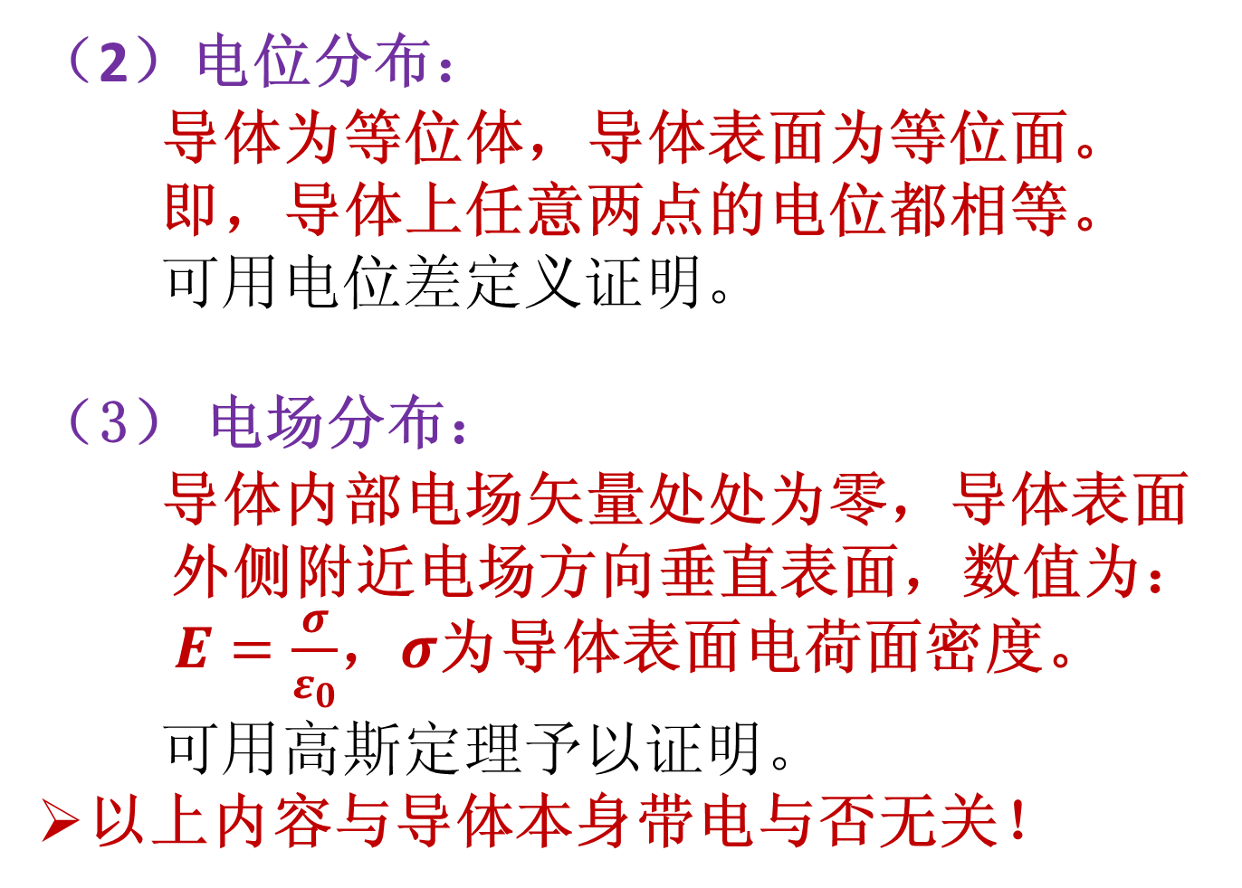
（2）电位分布：
导体为等位体，导体表面为等位面。
即，导体上任意两点的电位都相等。
可用电位差定义证明。
（3） 电场分布：
导体内部电场矢量处处为零，导体表面外侧附近电场方向垂直表面，数值为：
$E=\frac{σ}{ε_{0}}$，$σ$为导体表面电荷面密度。
可用高斯定理予以证明。
以上内容与导体本身带电与否无关！

Slide 9
二、导体空腔
静电平衡条件下，导体空腔除了具有一般导体的基本性质外 ，还有一些特殊的性质，分两种情况：
1、腔内无电荷：
（1）空腔的内表面不存在电荷；
（2）腔内无电场；
（3）腔内电位为常数。
因外部电场、电荷对腔内无影响，因此具有保护内部空间的作用。

Slide 10
2、腔内有电荷：
（1）导体空腔的内表面上的电荷与腔内的电荷等值异号；
（2）腔内的电场与电位分布都由腔内电荷决定；
（3）腔内表面电荷分布与腔外情况无关，整个空间的电场和电位分布都受腔内电荷影响；
（4）将空腔外壁接地，腔外电场及电位分布不受腔内电荷影响。

Slide 11
静电场中导体的应用：
（1）静电屏蔽：导体空腔是否接地，屏蔽效果不同，导体空腔有时用金属网代替；
（2）静电透镜：导体对电场分布具有调节控制作用；
（3）尖端放电：据此制作避雷针；
（4）均压服：防触电衣服；
（5）Van der Graff起电机；
（6）电容及电容器。

Slide 12
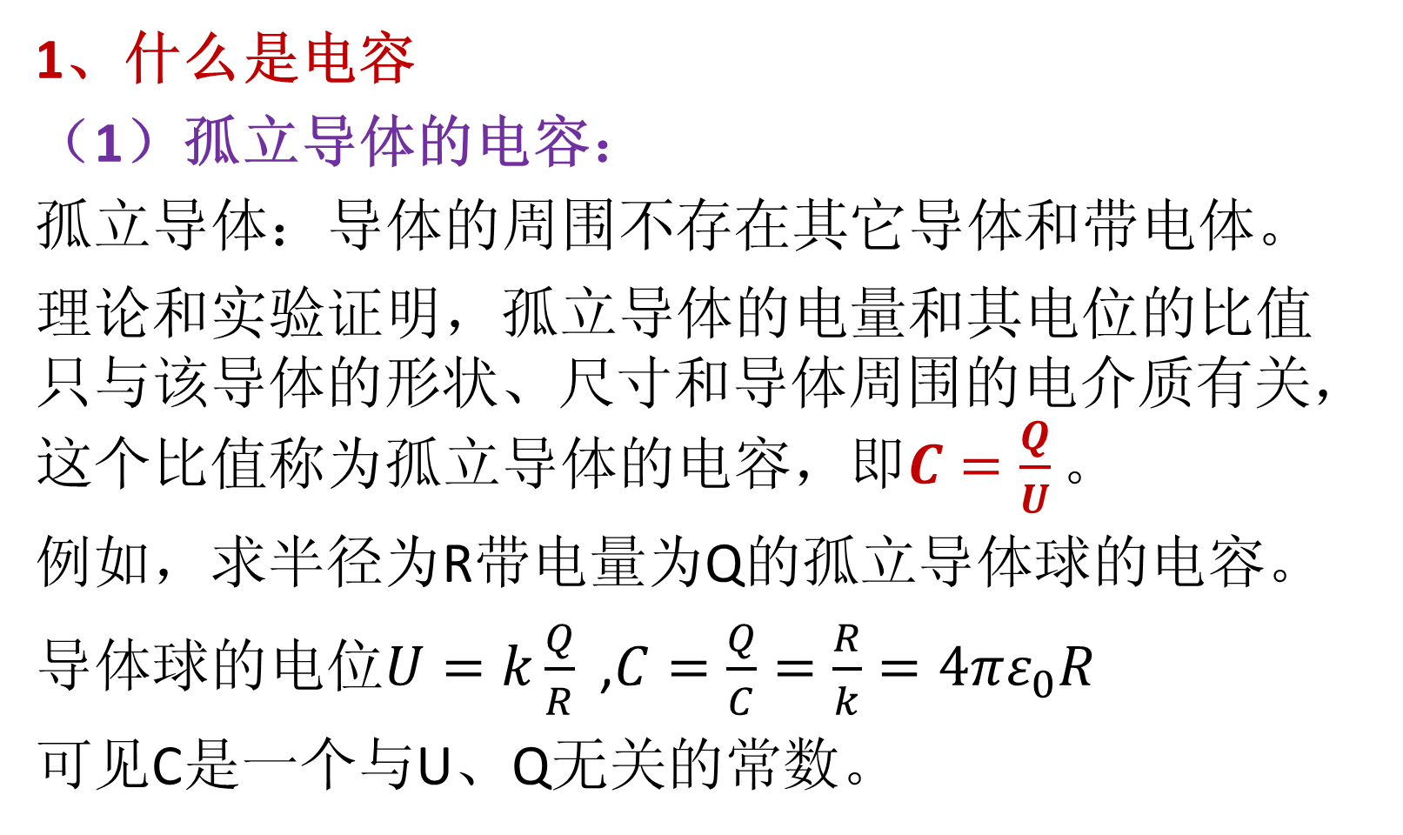
三、电容概念
1、什么是电容
（1）孤立导体的电容：
孤立导体：导体的周围不存在其它导体和带电体。
理论和实验证明，孤立导体的电量和其电位的比值只与该导体的形状、尺寸和导体周围的电介质有关，这个比值称为孤立导体的电容，即$C=\frac{Q}{U}。$
例如，求半径为R带电量为Q的孤立导体球的电容。
导体球的电位$U=k\frac{Q}{R}$ ,$C=\frac{Q}{C}=\frac{R}{k}=4πε_{0}R$
可见C是一个与U、Q无关的常数。

Slide 13
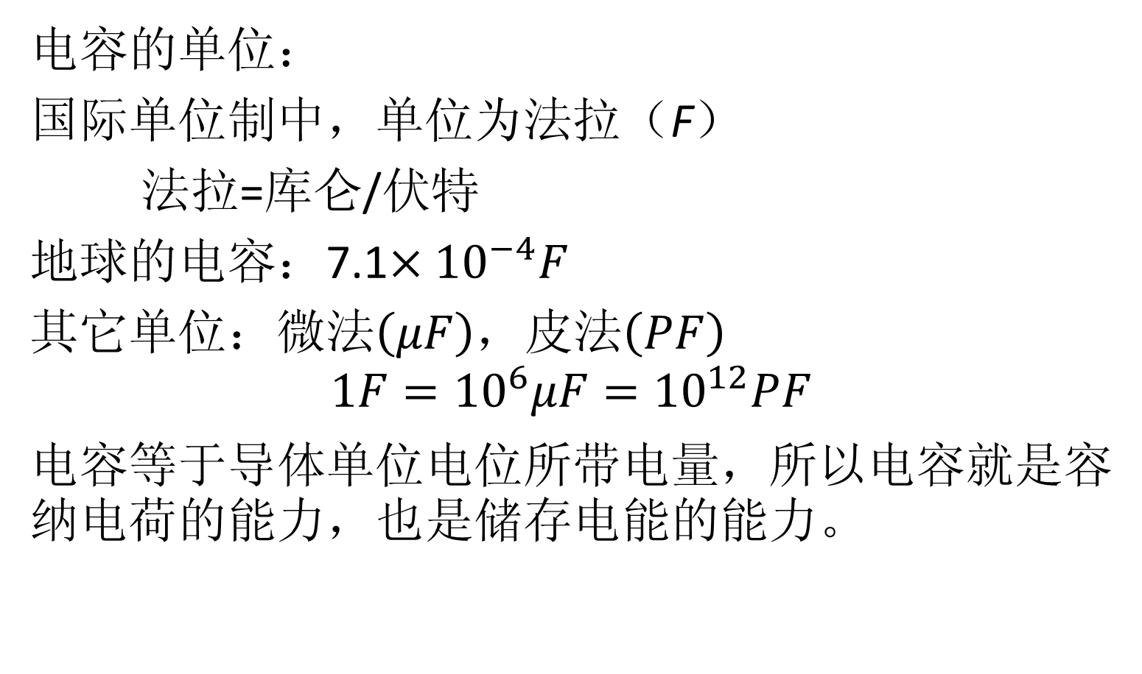
电容的单位：
国际单位制中，单位为法拉（F）
法拉=库仑/伏特
地球的电容：7.1$×{10}^{−4}F$
其它单位：微法$\left(μF\right)$，皮法$（PF）$
$$1F={10}^{6}μF={10}^{12}PF$$
电容等于导体单位电位所带电量，所以电容就是容纳电荷的能力，也是储存电能的能力。

Slide 14
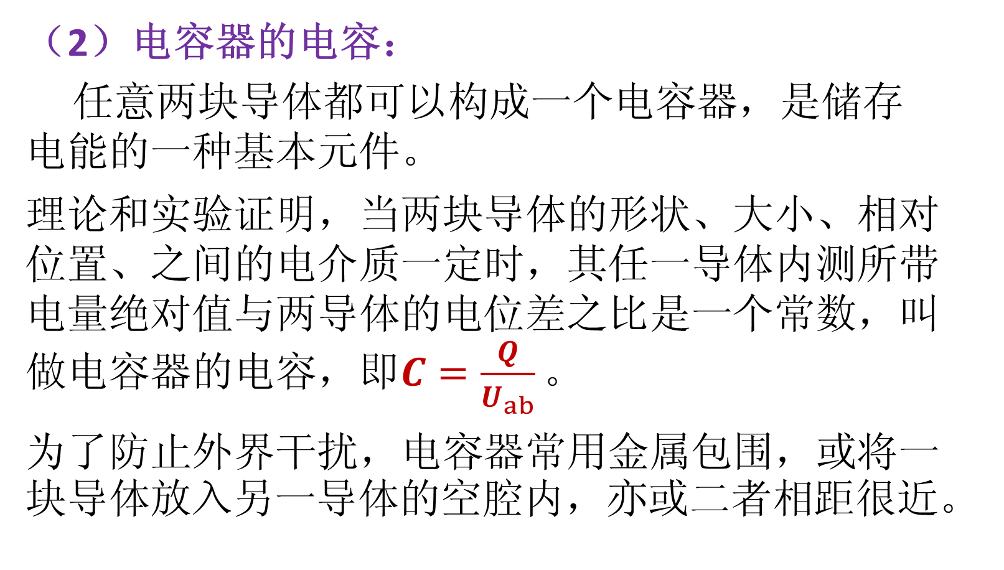
（2）电容器的电容：
任意两块导体都可以构成一个电容器，是储存电能的一种基本元件。
理论和实验证明，当两块导体的形状、大小、相对位置、之间的电介质一定时，其任一导体内测所带电量绝对值与两导体的电位差之比是一个常数，叫做电容器的电容，即$C=\frac{Q}{U_{ab}}。$
为了防止外界干扰，电容器常用金属包围，或将一块导体放入另一导体的空腔内，亦或二者相距很近。

Slide 15
（3）分布电容：
导线之间、导线与金属（如仪器外壳）之间、人体与金属之间都存在电容，电子工程技术中称之为分布电容。
分布电容一般很小，在低频电路中阻抗很大，对电路性能影响很小，经常忽略不计；但在高频电路中，阻抗较小，对电路性能影响显著，需认真对待。

Slide 16
2、常用电容器
可按照形状、介质、大小是否可变进行分类。
（1）平行板电容器：
平行板很大，间距很小，真空，
设电量为Q。

Slide 17
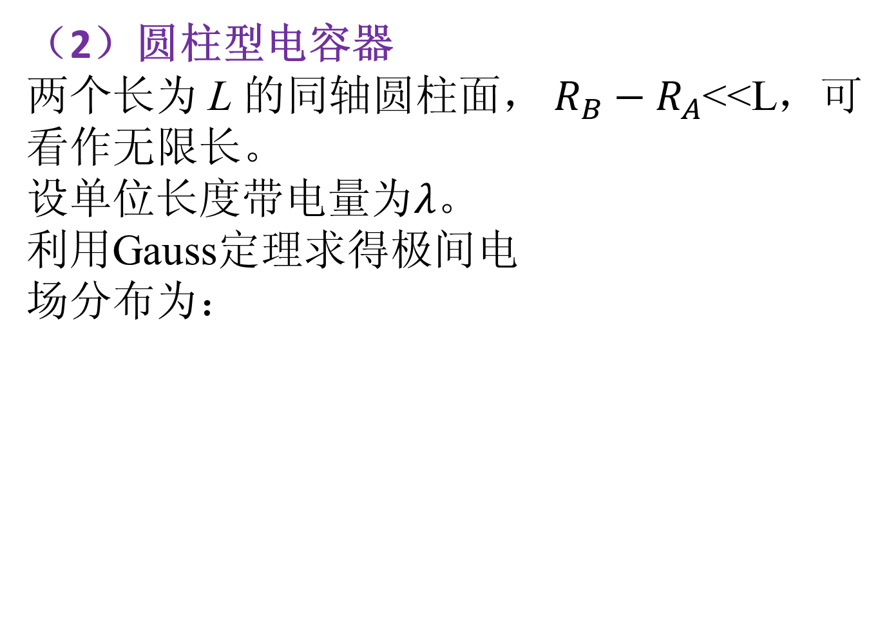
（2）圆柱型电容器
两个长为 L 的同轴圆柱面， $R_{B}−R_{A}$<<L，可看作无限长。
设单位$长度$带电量$为λ。$
利用Gauss定理求得极间电
场分布为：

Slide 18
单位长度的电容：

Slide 19
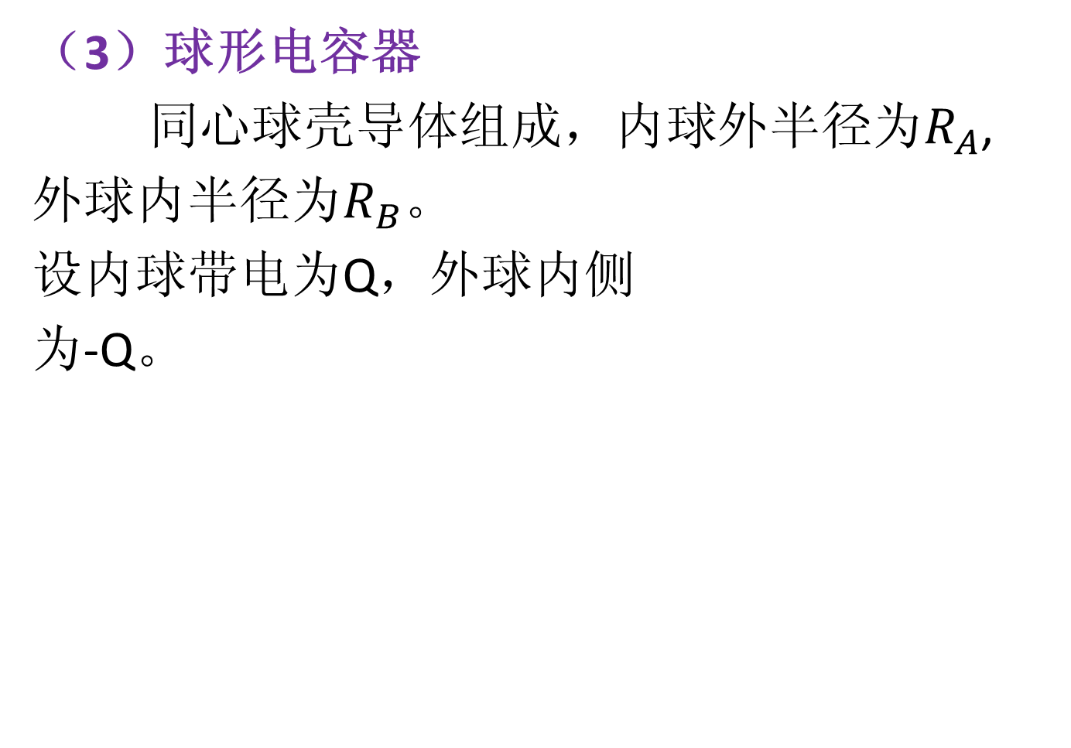
（3）球形电容器
同心球壳导体组成，内球外半径为$R_{A}$,
外球内半径为$R_{B}$。
设内球带电为Q，外球内侧
为-Q。

Slide 20
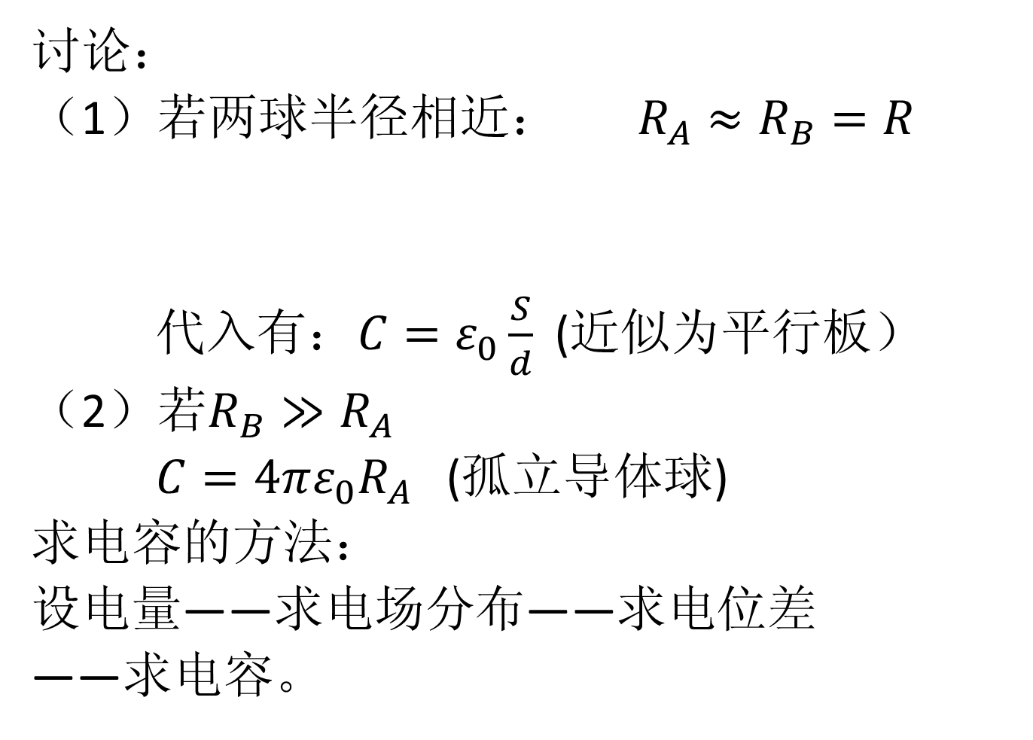
讨论：
（1）若两球半径相近： $R_{A}≈R_{B}=R$
代入有：$C=ε_{0}\frac{S}{d}$ (近似为平行板）
（2）若$R_{B}≫R_{A}$
$C=4πε_{0}R_{A}$ (孤立导体球)
求电容的方法：
设电量——求电场分布——求电位差
——求电容。

Slide 21
3、电容器连接
（1）串联
等效

Slide 22
（2）并联
等效
令

Slide 23
（3）混联
串联和并联的组合，有关计算要分步进行。
小结：
电容器一般有两个重要参数：电容和耐压。当单个电容器的电容和耐压不能满足需要时，常用串并联电容来满足使用要求。串联可提高耐压能力，但电容减小；并联可以增加电容，但耐压只能是各电容耐压最小值。
问题：串联电容总耐压如何计算？

Slide 24
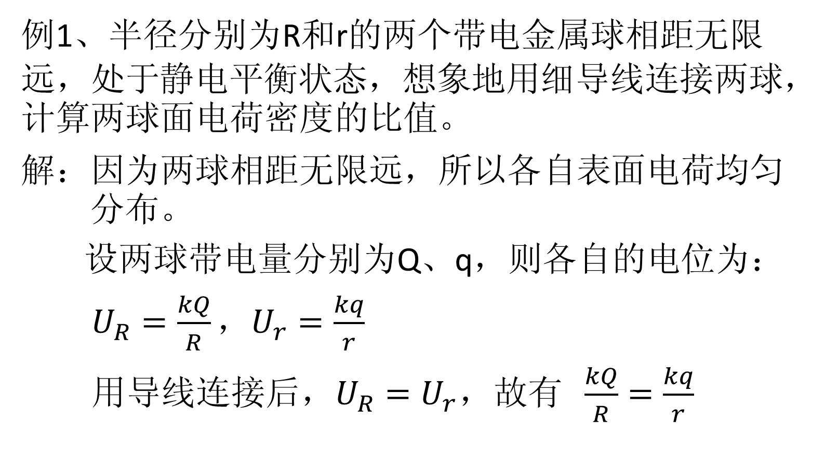
四、解题方法
例1、半径分别为R和r的两个带电金属球相距无限远，处于静电平衡状态，想象地用细导线连接两球，计算两球面电荷密度的比值。
解：因为两球相距无限远，所以各自表面电荷均匀分布。
设两球带电量分别为Q、q，则各自的电位为：
$U_{R}=\frac{kQ}{R}，U_{r}=\frac{kq}{r}$
用导线连接后，$U_{R}=U_{r}$，故有 $\frac{kQ}{R}=\frac{kq}{r}$

Slide 25
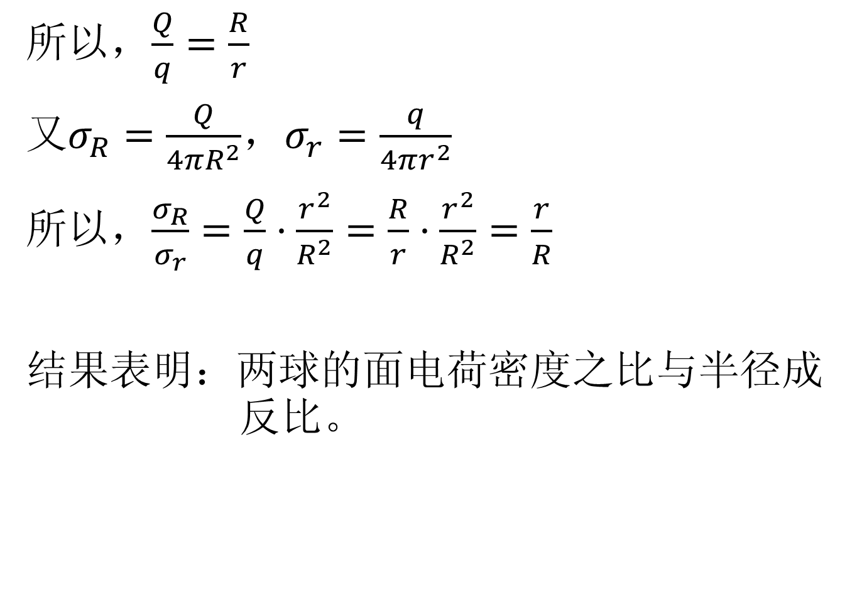
所以，$\frac{Q}{q}=\frac{R}{r}$
又$σ_{R}=\frac{Q}{4πR^{2}}$，$σ_{r}=\frac{q}{4πr^{2}}$
所以，$\frac{σ_{R}}{σ_{r}}=\frac{Q}{q}⋅\frac{r^{2}}{R^{2}}=\frac{R}{r}⋅\frac{r^{2}}{R^{2}}=\frac{r}{R}$
结果表明：两球的面电荷密度之比与半径成反比。

Slide 26
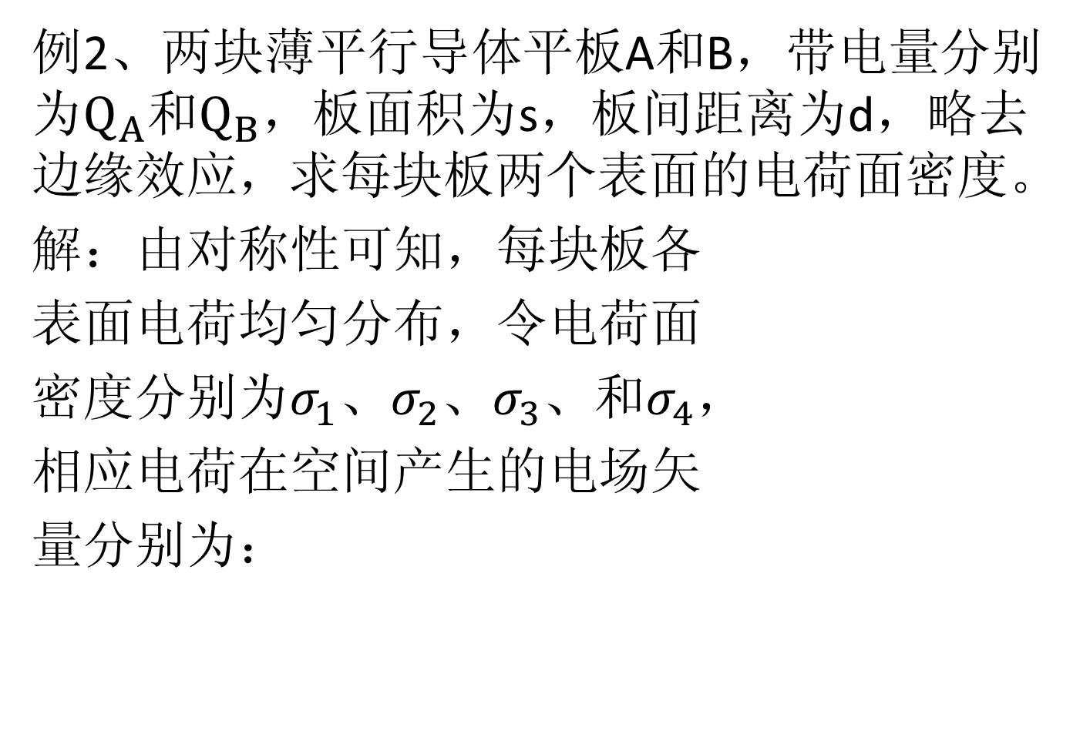
例2、两块薄平行导体平板A和B，带电量分别为$Q_{A}和Q_{B}，$板面积为s，板间距离为d，略去边缘效应，求每块板两个表面的电荷面密度。
解：由对称性可知，每块板各
表面电荷均匀分布，令电荷面
密度分别为$σ_{1}、σ_{2}、σ_{3}、和σ_{4}$，
相应电荷在空间产生的电场矢
量分别为：
A
B

Slide 27
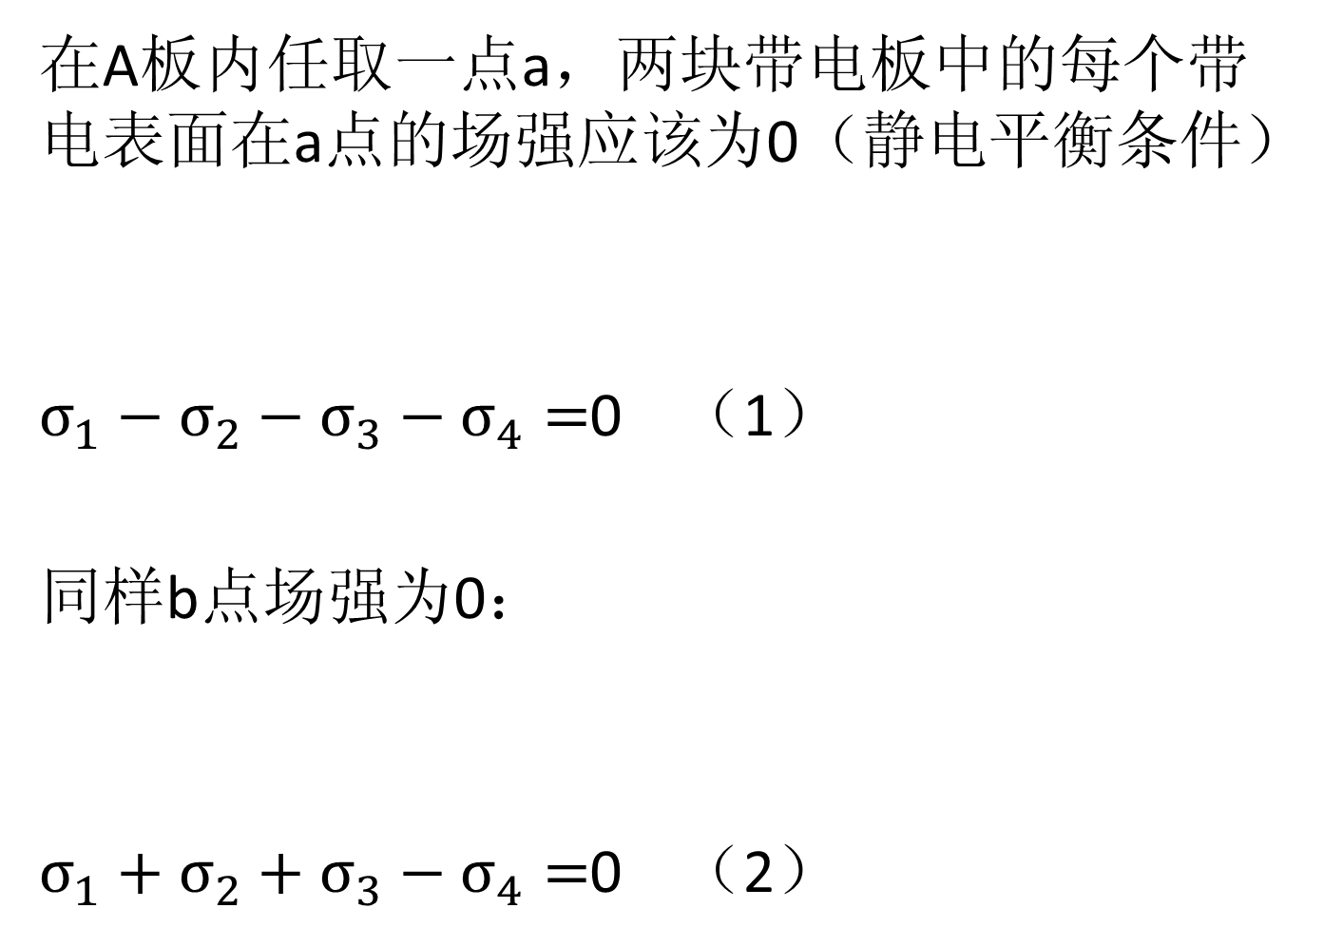
在A板内任取一点a，两块带电板中的每个带电表面在a点的场强应该为0（静电平衡条件）
$σ_{1}−σ_{2}−σ_{3}−σ_{4}=$0 （1）
同样b点场强为0：
$σ_{1}+σ_{2}+σ_{3}−σ_{4}=$0 （2）
A
B

Slide 28
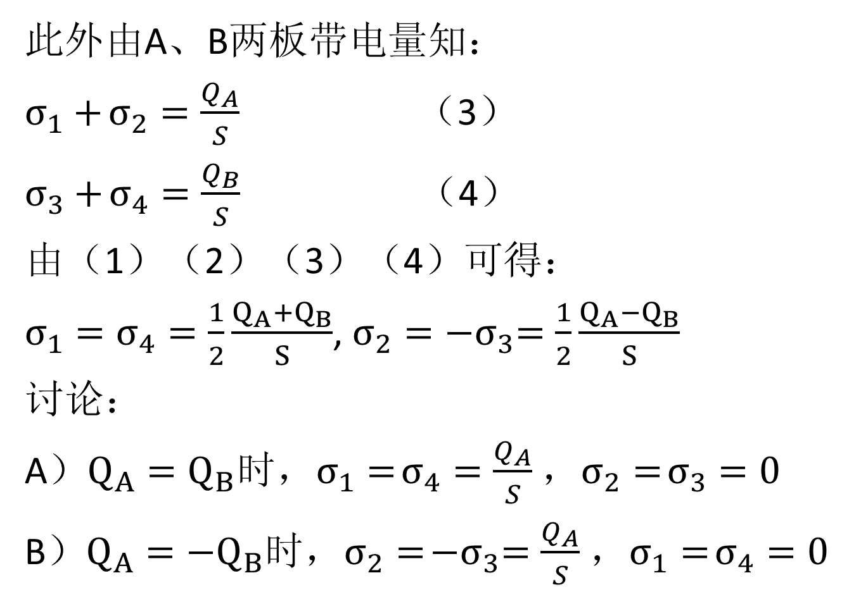
A
B
此外由A、B两板带电量知：
$σ_{1}+$ $σ_{2}=\frac{Q_{A}}{S}$ （3）
$σ_{3}+$ $σ_{4}=\frac{Q_{B}}{S}$ （4）
由（1）（2）（3）（4）可得：
$σ_{1}=σ_{4}=\frac{1}{2}\frac{Q_{A}+Q_{B}}{S}$, $σ_{2}={−σ}_{3}=\frac{1}{2}\frac{Q_{A}−Q_{B}}{S}$
讨论：
A）$Q_{A}=Q_{B}$时，$σ_{1}=$ $σ_{4}=\frac{Q_{A}}{S}$ ，$σ_{2}=$ $σ_{3}=0$
B${）Q}_{A}={−Q}_{B}$时，$σ_{2}=$ ${−σ}_{3}=\frac{Q_{A}}{S}$ ，$σ_{1}=$ $σ_{4}=0$

Slide 29
作业：
P355 T8.42 T8.45

Slide 30
§2.2电介质
绝缘体又称为电介质。在实际应用中，静电场中经常会有电介质存在，如上节介绍的电容器等。当静电场中存在电介质时，电介质与静电场之间会发生相互作用。具体地说电介质会被极化，均匀的表面会出现极化电荷；极化电荷反过来又会影响原来的静电场。这一节就是要研究电介质的极化和及极化后的性质，以及有电介质存在时静电场的高斯定理等。

Slide 31
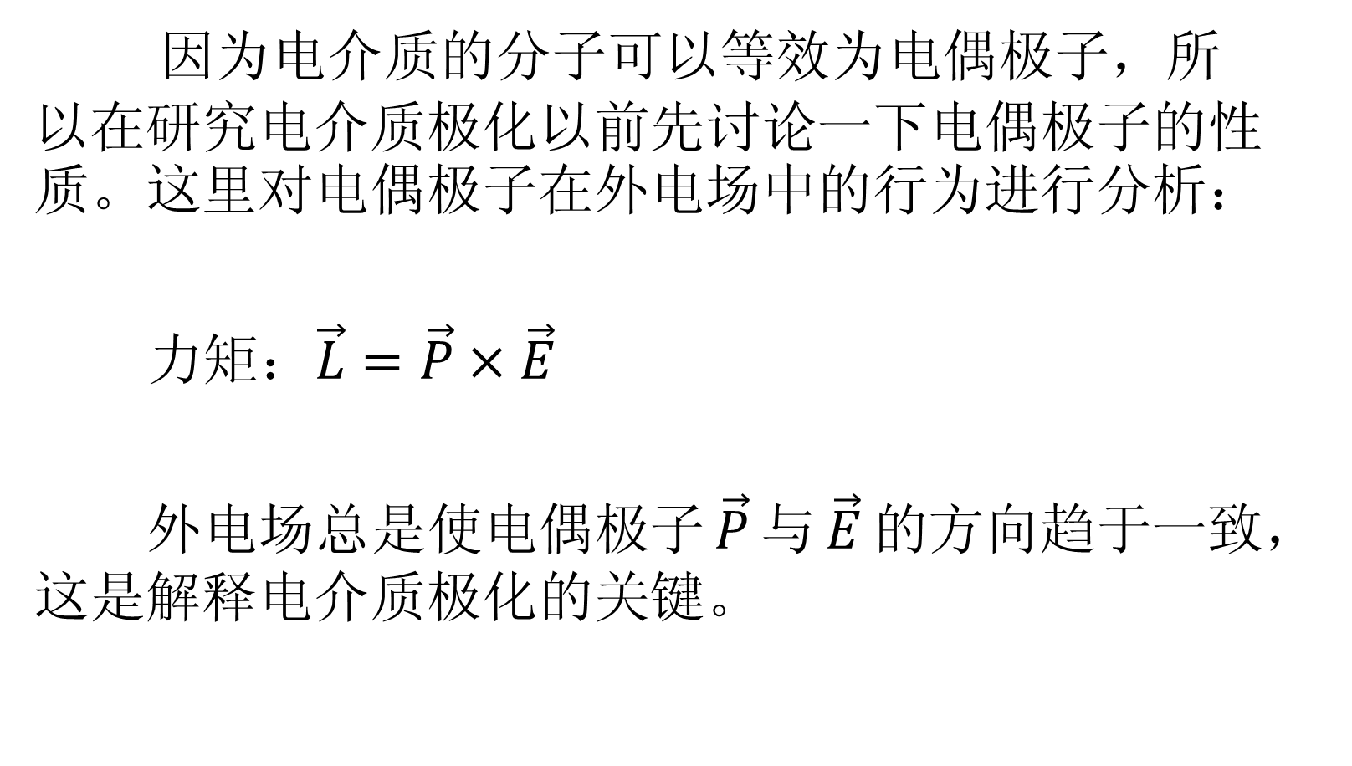
一、电偶极子
因为电介质的分子可以等效为电偶极子，所以在研究电介质极化以前先讨论一下电偶极子的性质。这里对电偶极子在外电场中的行为进行分析：
力矩：$\vec{L}=\vec{P}×\vec{E}$
外电场总是使电偶极子$\vec{P}$与$\vec{E}$的方向趋于一致，这是解释电介质极化的关键。

Slide 32
二、介质极化
1、电介质分类与极化类型：
（1）电介质分类：
电介质分子存在正、负电荷中心。
（a）有极分子电介质：
分子正、负电荷中心不重合，固有电偶
极矩不为零。如:水， HCl，NH3 …
（b）无极分子电介质：
分子正、负电荷中心重合，固有电偶极
矩为零。如：He，Ne， CH4 …

Slide 33
（2）电极化类型：
当电介质受到外电场的作用时，要在电介质的内部或电介质的边界上出现极化电荷，称为电介质的极化，简称电极化。电极化有两种类型：位移极化和取向极化。
无外场时：
有极分子
无极分子

Slide 34
有外场时:
（a）有极分子电介质，主要是取向极化 ，也有位移极化。
（b）无极分子介质，只有（电子）位移极化。
外电场越强，电偶极矩矢量和越大。
有极分子
无极分子

Slide 35
关于电介质极化的说明：
（a）对于均匀电介质，极化电荷只出现在表面上；
（b）极化电荷与导体的自由电荷不同，极化电荷属于束缚电荷；
（c）两种极化微观机制不同，宏观效果相同，在研究宏观问题时不必加以区分。
有极分子
无极分子

Slide 36
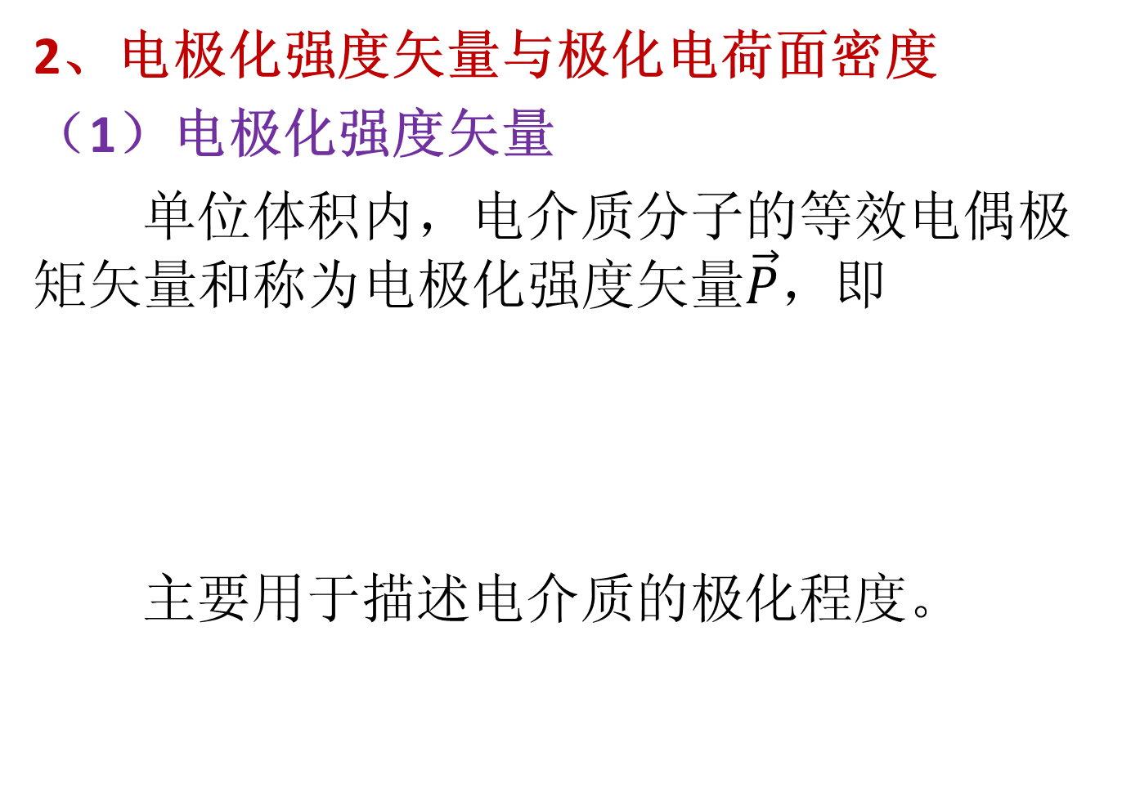
2、电极化强度矢量与极化电荷面密度
（1）电极化强度矢量
单位体积内，电介质分子的等效电偶极矩矢量和称为电极化强度矢量$\vec{P}$，即
主要用于描述电介质的极化程度。

Slide 37
（2）电极化强度矢量通量
由于电介质发生极化后，在电介质的内部或边界表面上出现极化电荷，所以电极化强度矢量与极化电荷之间存在相互联系。
可以证明：闭合曲面的电极化强度矢量通量等于该闭合曲面内的极化电荷的负值。
即：

Slide 38
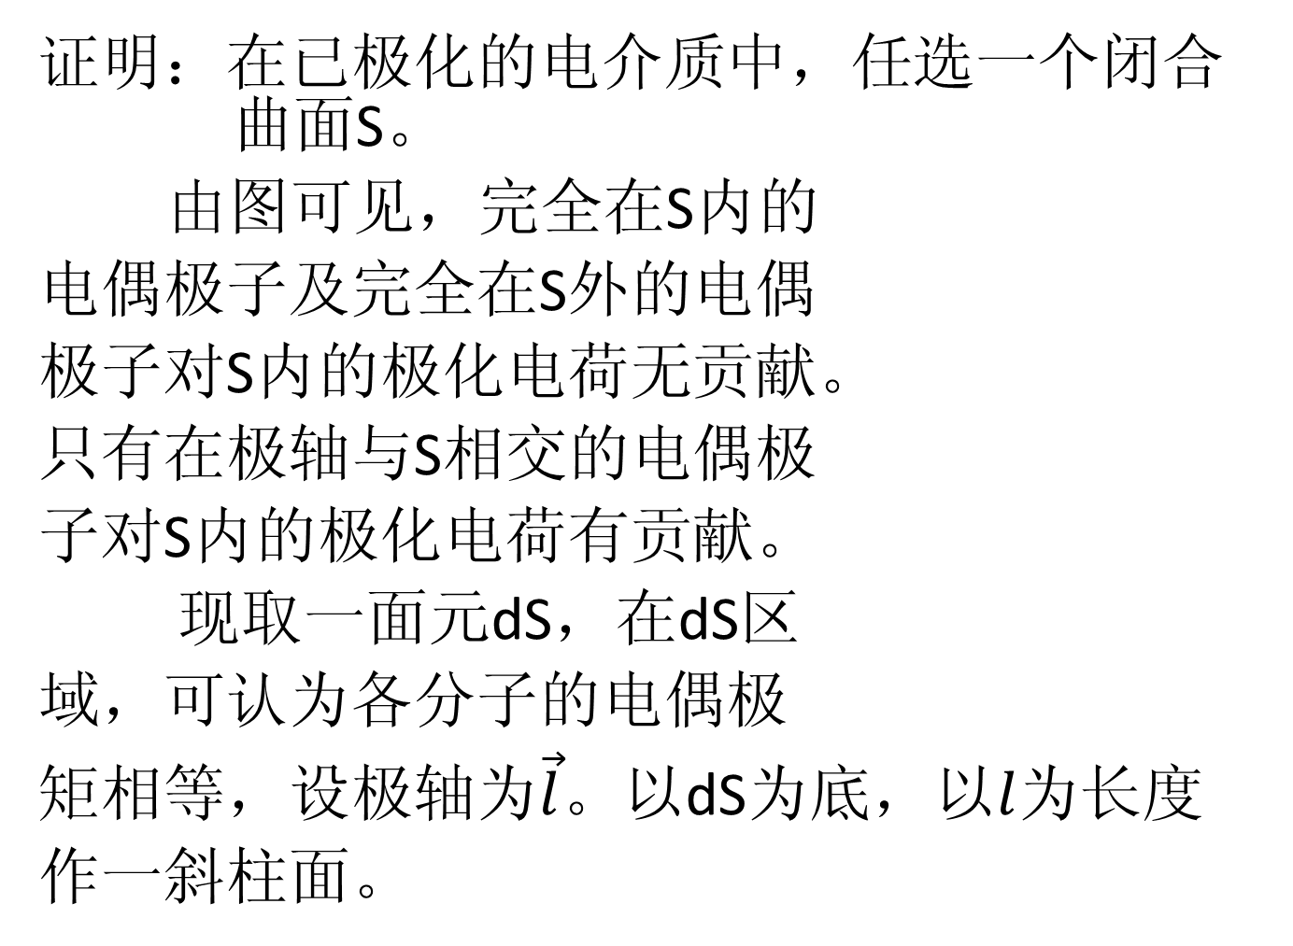
证明：在已极化的电介质中，任选一个闭合曲面S。
由图可见，完全在S内的
电偶极子及完全在S外的电偶
极子对S内的极化电荷无贡献。
只有在极轴与S相交的电偶极
子对S内的极化电荷有贡献。
现取一面元dS，在dS区
域，可认为各分子的电偶极
矩相等，设极轴为$\vec{l}。$以dS为底，以$l$为长度
作一斜柱面。

Slide 39
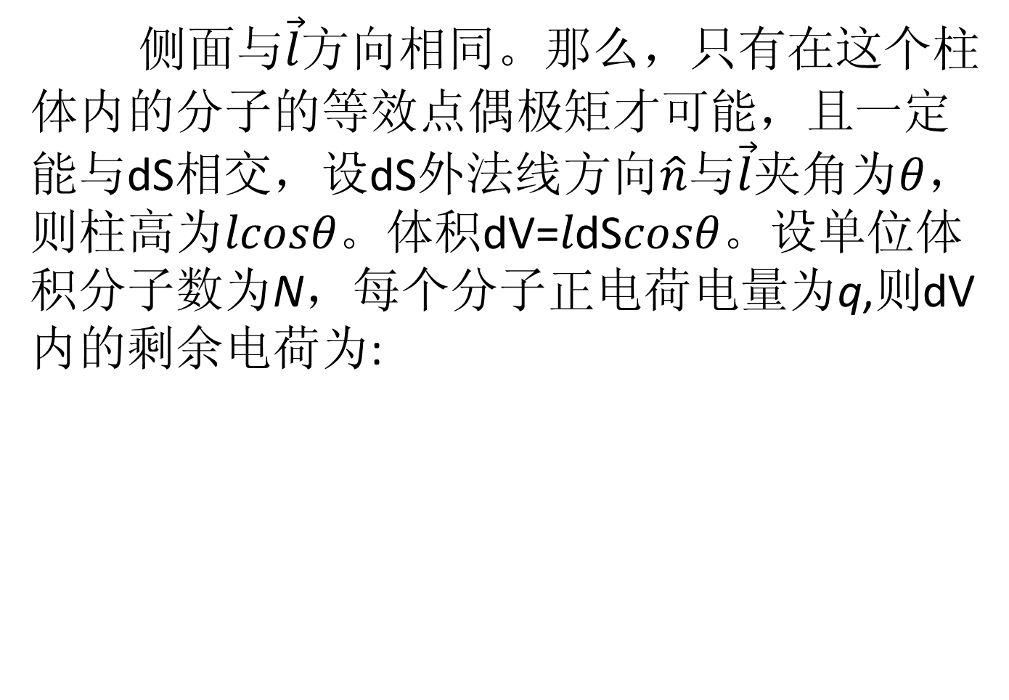
侧面与$\vec{l}$方向相同。那么，只有在这个柱体内的分子的等效点偶极矩才可能，且一定能与dS相交，设dS外法线方向$\hat{n}$与$\vec{l}$夹角为$θ$，则柱高为$lcosθ。$体积dV=𝑙dS𝑐𝑜𝑠𝜃。设单位体积分子数为N，每个分子正电荷电量为q,则dV内的剩余电荷为:

Slide 40
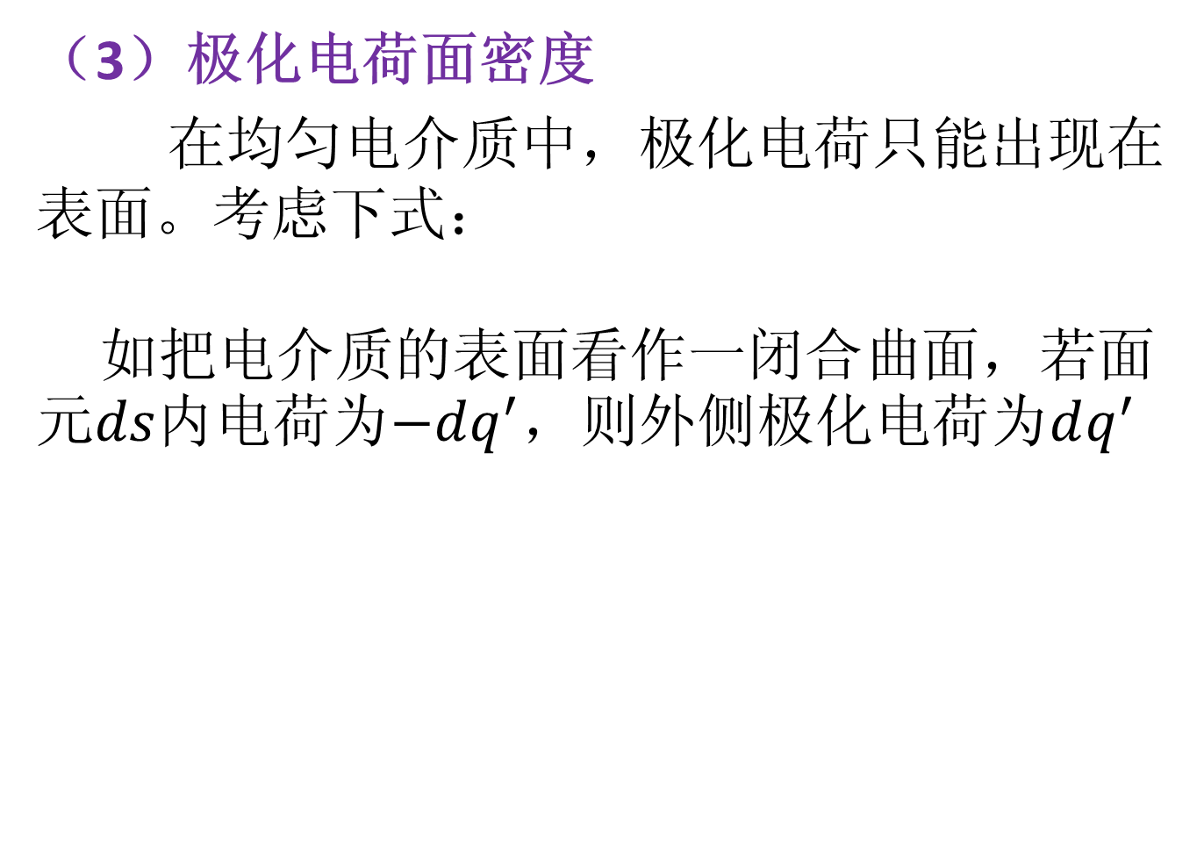
（3）极化电荷面密度
在均匀电介质中，极化电荷只能出现在表面。考虑下式：
如把电介质的表面看作一闭合曲面，若面元$ds内$电荷为$−dq^{′}$，则外侧极化电荷为$dq^{′}$

Slide 41
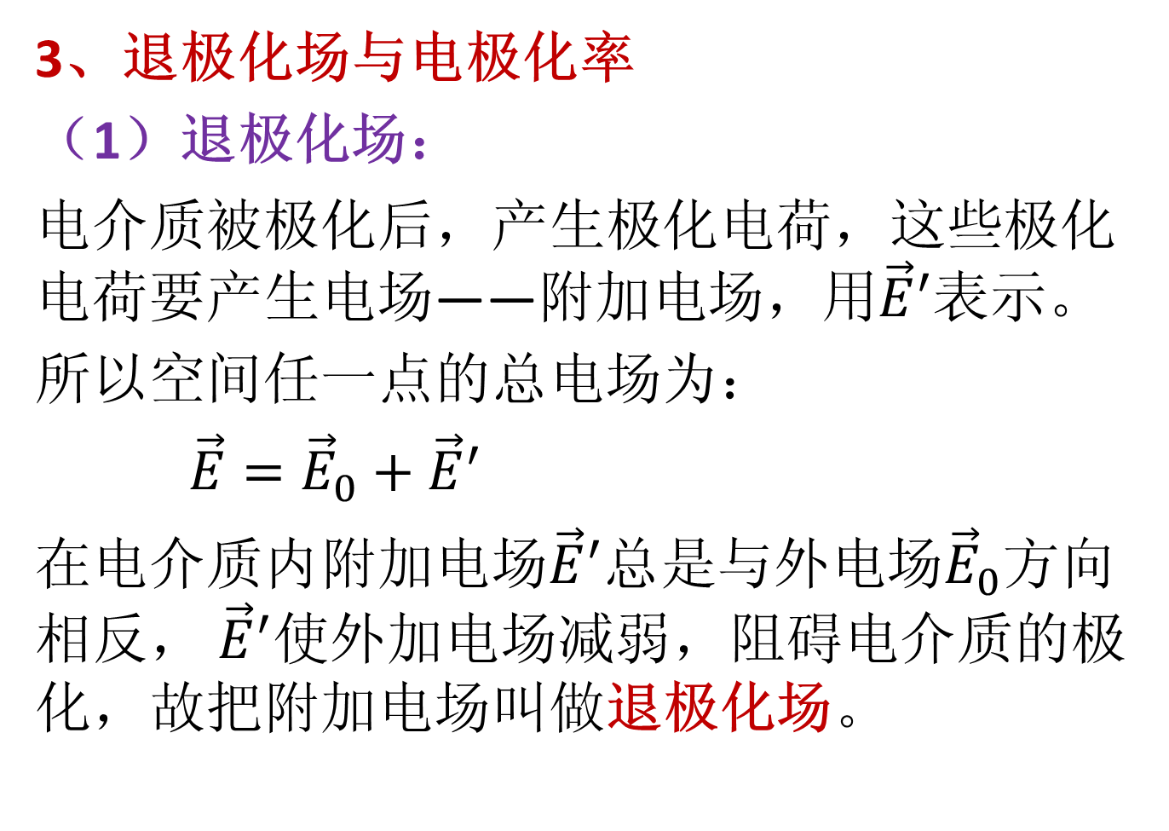
3、退极化场与电极化率
（1）退极化场：
电介质被极化后，产生极化电荷，这些极化电荷要产生电场——附加电场，用${\vec{E}}^{′}$表示。
所以空间任一点的总电场为：
$\vec{E}={\vec{E}}_{0}+{\vec{E}}^{′}$
在电介质内附加电场${\vec{E}}^{′}$总是与外电场${\vec{E}}_{0}$方向相反， ${\vec{E}}^{′}$使外加电场减弱，阻碍电介质的极化，故把附加电场叫做退极化场。

Slide 42
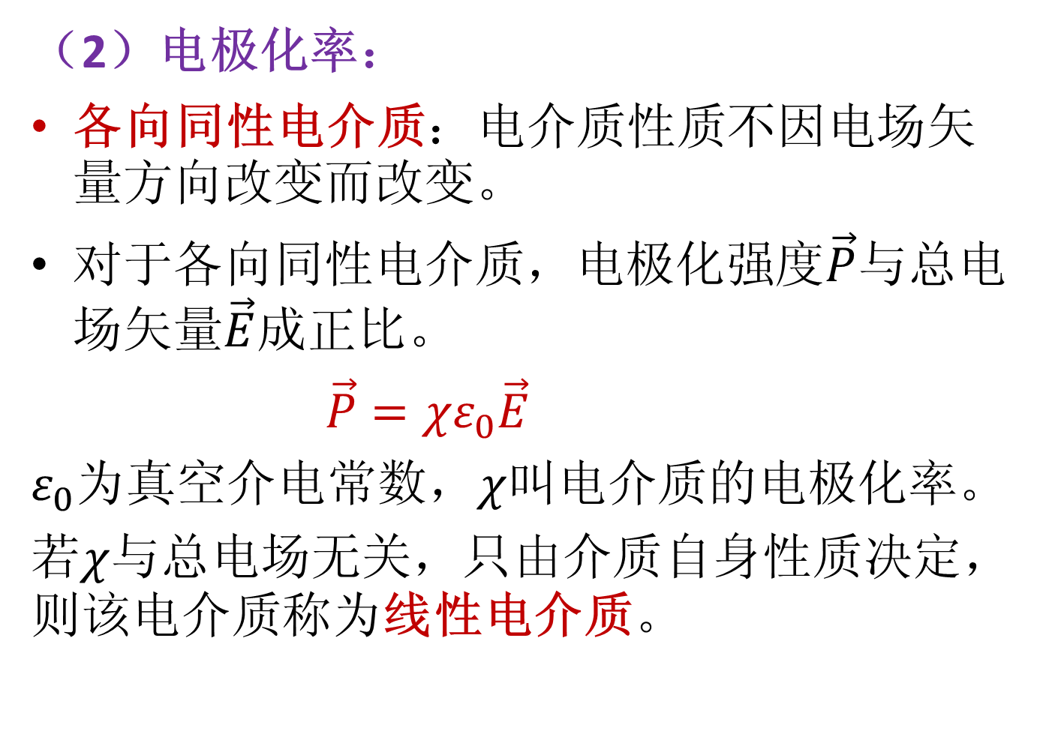
（2）电极化率：
各向同性电介质：电介质性质不因电场矢量方向改变而改变。
对于各向同性电介质，电极化强度$\vec{P}$与总电场矢量$\vec{E}$成正比。
$\vec{P}=χε_{0}\vec{E}$
$ε_{0}$为真空介电常数，$χ$叫电介质的电极化率。
若$χ$与总电场无关，只由介质自身性质决定，则该电介质称为线性电介质。

Slide 43
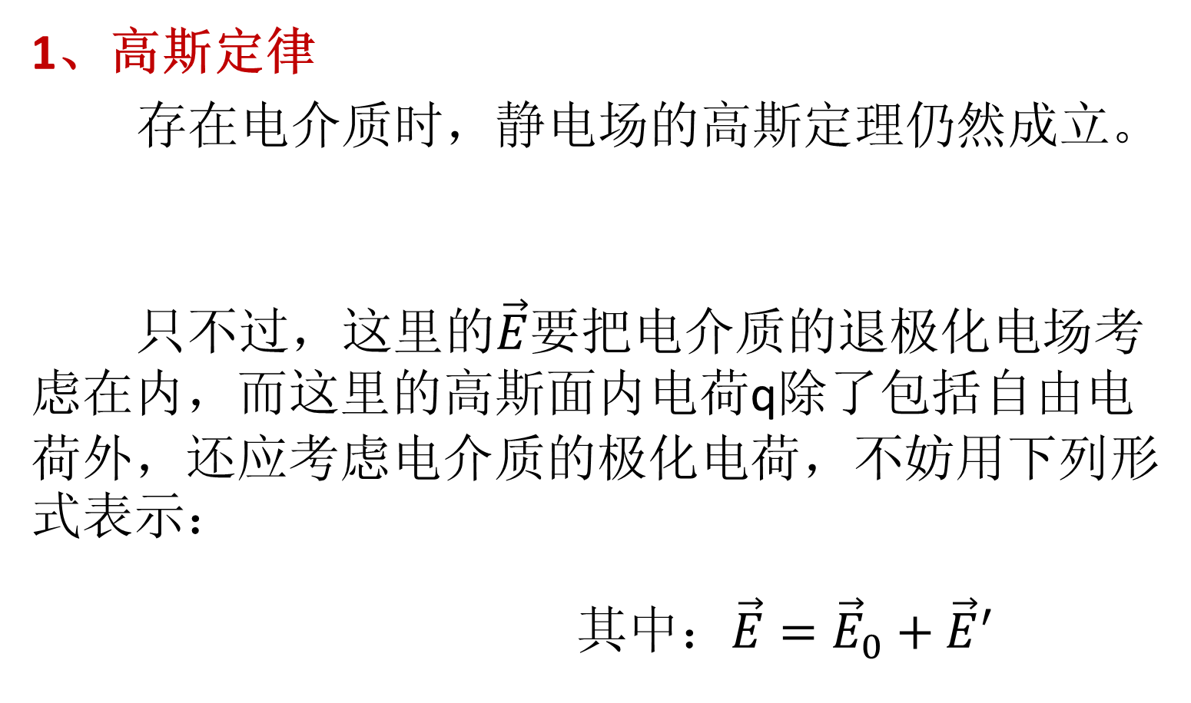
三、有电介质时的静电场规律
1、高斯定律
存在电介质时，静电场的高斯定理仍然成立。
只不过，这里的$\vec{E}$要把电介质的退极化电场考虑在内，而这里的高斯面内电荷q除了包括自由电荷外，还应考虑电介质的极化电荷，不妨用下列形式表示：
其中：$\vec{E}={\vec{E}}_{0}+{\vec{E}}^{′}$

Slide 44
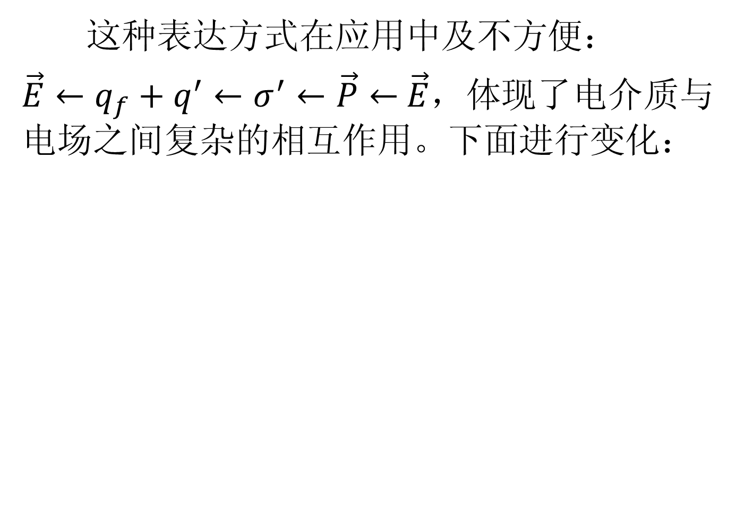
这种表达方式在应用中及不方便：
$\vec{E}←q_{f}+q^{′}←σ^{′}←\vec{P}←$ $\vec{E}$，体现了电介质与电场之间复杂的相互作用。下面进行变化：

Slide 45
可描述为：闭合曲面的电位移矢量通量等于闭合曲面内的自由电荷代数和。事实上在真空中也是成立的，它是普遍成立的高斯定理。
注意：

Slide 46
2、环路定理
在真空条件下，静电场的环路定理在有电介质存在的情况下仍然成立，即
也就是说，不论是真空还是存在电介质，静电场都是保守场，电场矢量的线积分与积分路径无关，或者说电场矢量沿闭合环路的线积分等于零。

Slide 47
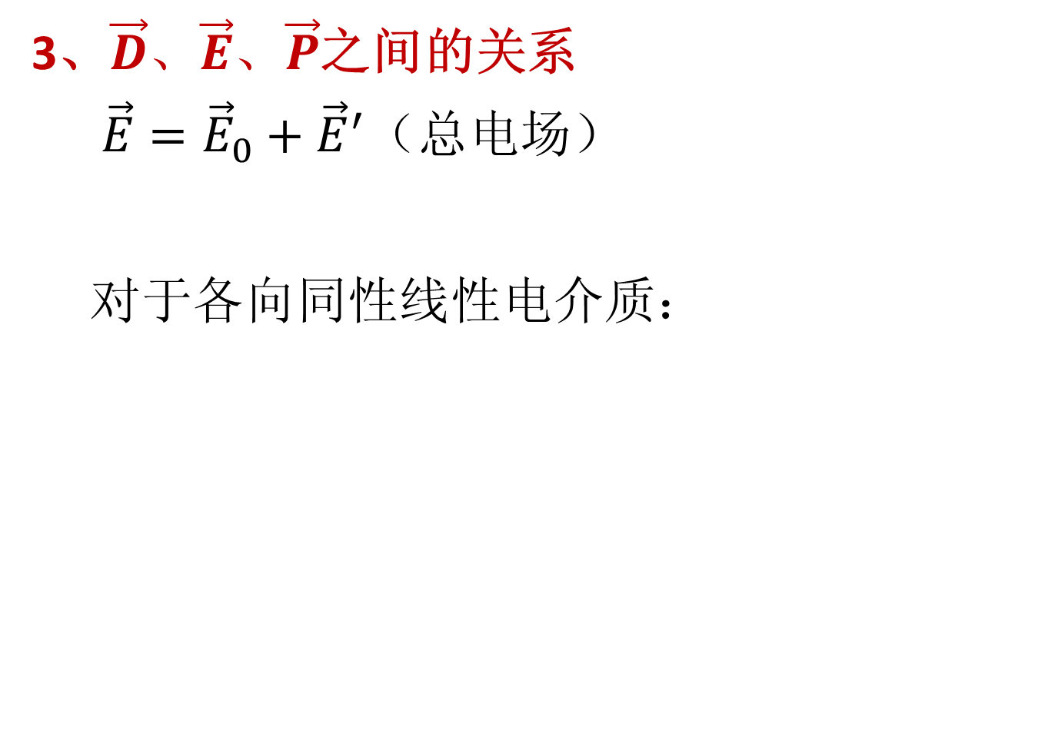
3、$\vec{D}、\vec{E}、\vec{P}$之间的关系
$\vec{E}={\vec{E}}_{0}+{\vec{E}}^{′}$（总电场）
对于各向同性线性电介质：

Slide 48
对于真空：
因此， ， 所以 叫做真空介电常数；
也就是说，真空的相对介电常数：
其它电介质：
正因为如此， 也适合于真空。

Slide 49
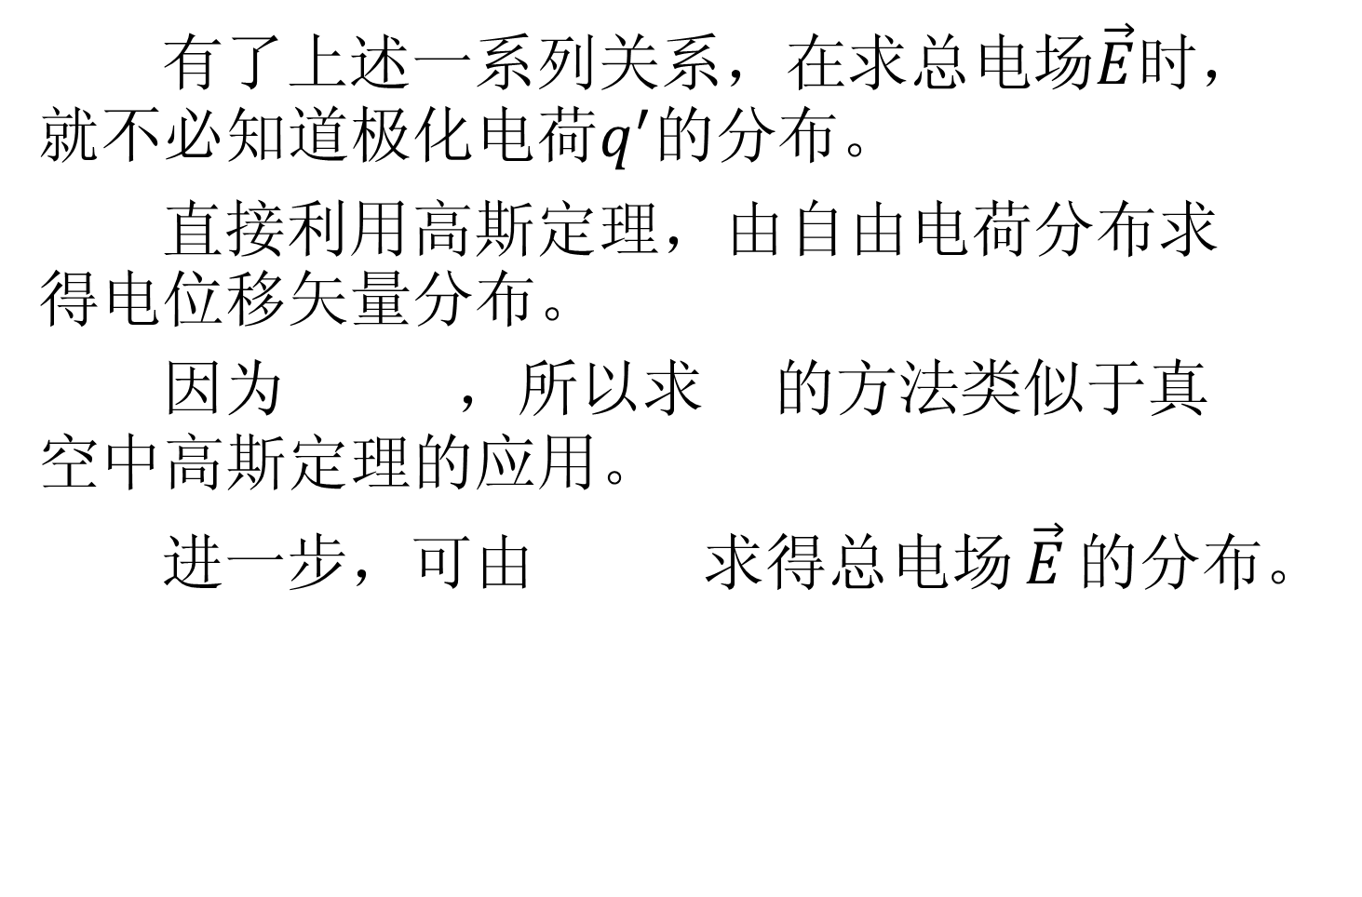
有了上述一系列关系，在求总电场$\vec{E}$时，就不必知道极化电荷$q^{′}$的分布。
直接利用高斯定理，由自由电荷分布求得电位移矢量分布。
因为 ，所以求 的方法类似于真空中高斯定理的应用。
进一步，可由 求得总电场$\vec{E}$的分布。

Slide 50
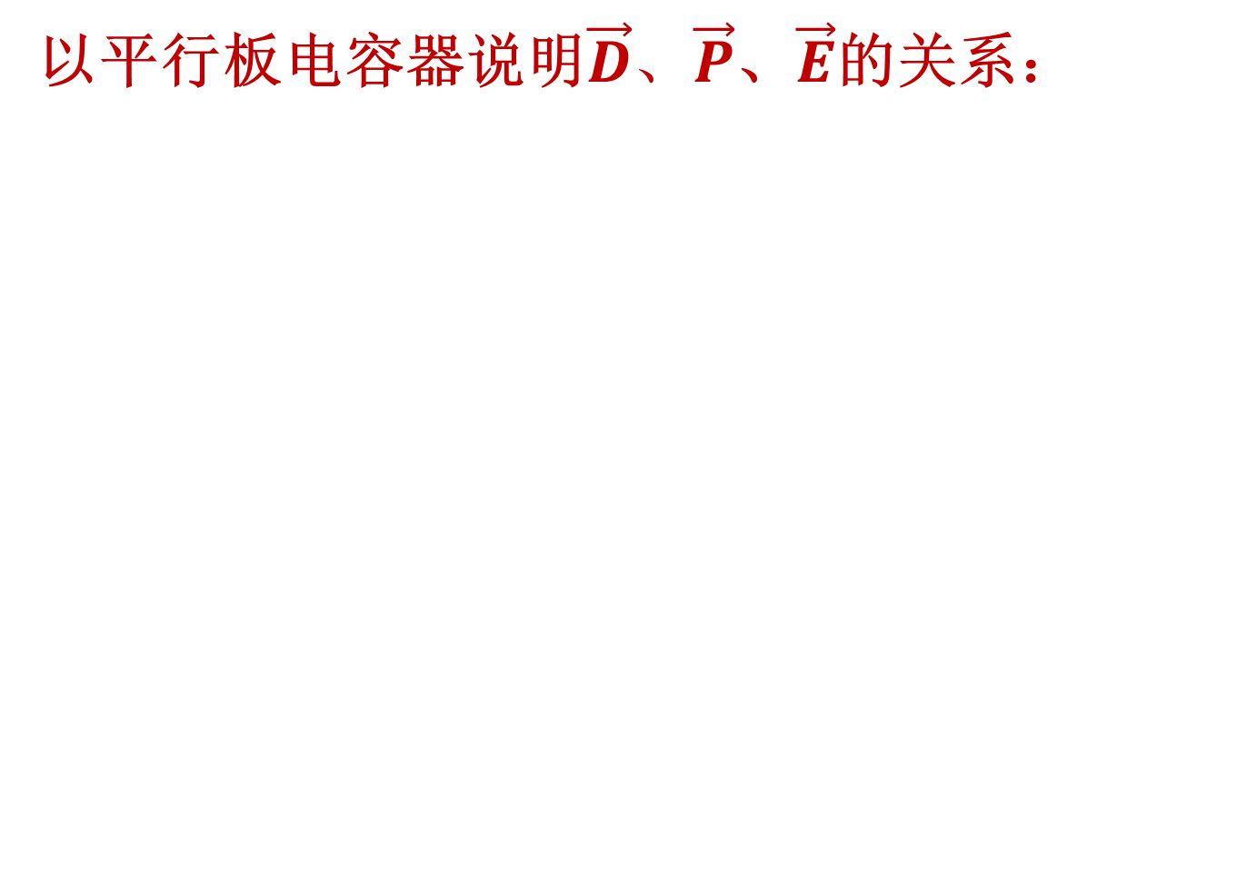
以平行板电容器说明$\vec{D}、\vec{P}$、$\vec{E}$的关系：

Slide 51
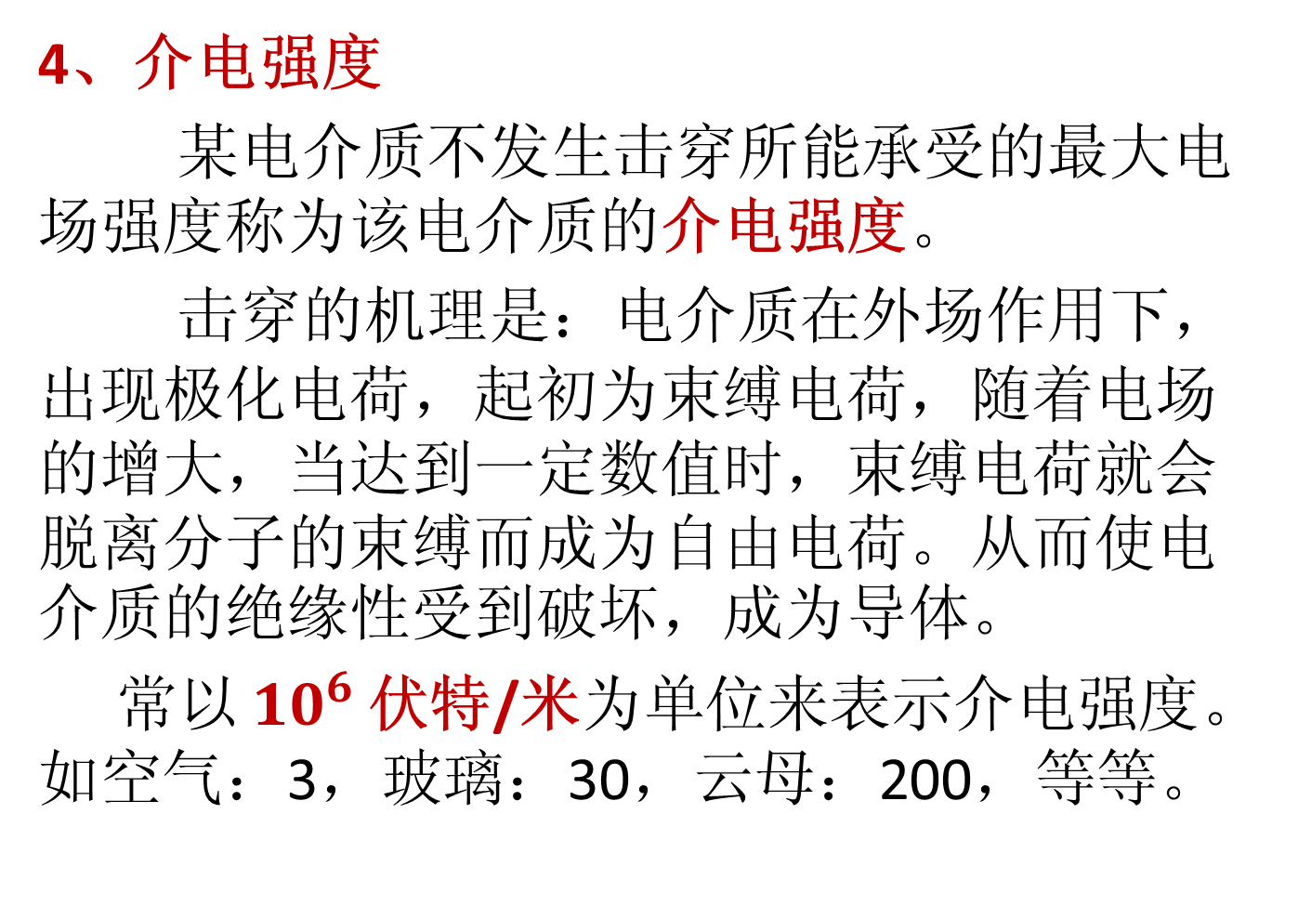
4、介电强度
某电介质不发生击穿所能承受的最大电场强度称为该电介质的介电强度。
击穿的机理是：电介质在外场作用下，出现极化电荷，起初为束缚电荷，随着电场的增大，当达到一定数值时，束缚电荷就会脱离分子的束缚而成为自由电荷。从而使电介质的绝缘性受到破坏，成为导体。
常以${10}^{6}$伏特/米为单位来表示介电强度。如空气：3，玻璃：30，云母：200，等等。

Slide 52
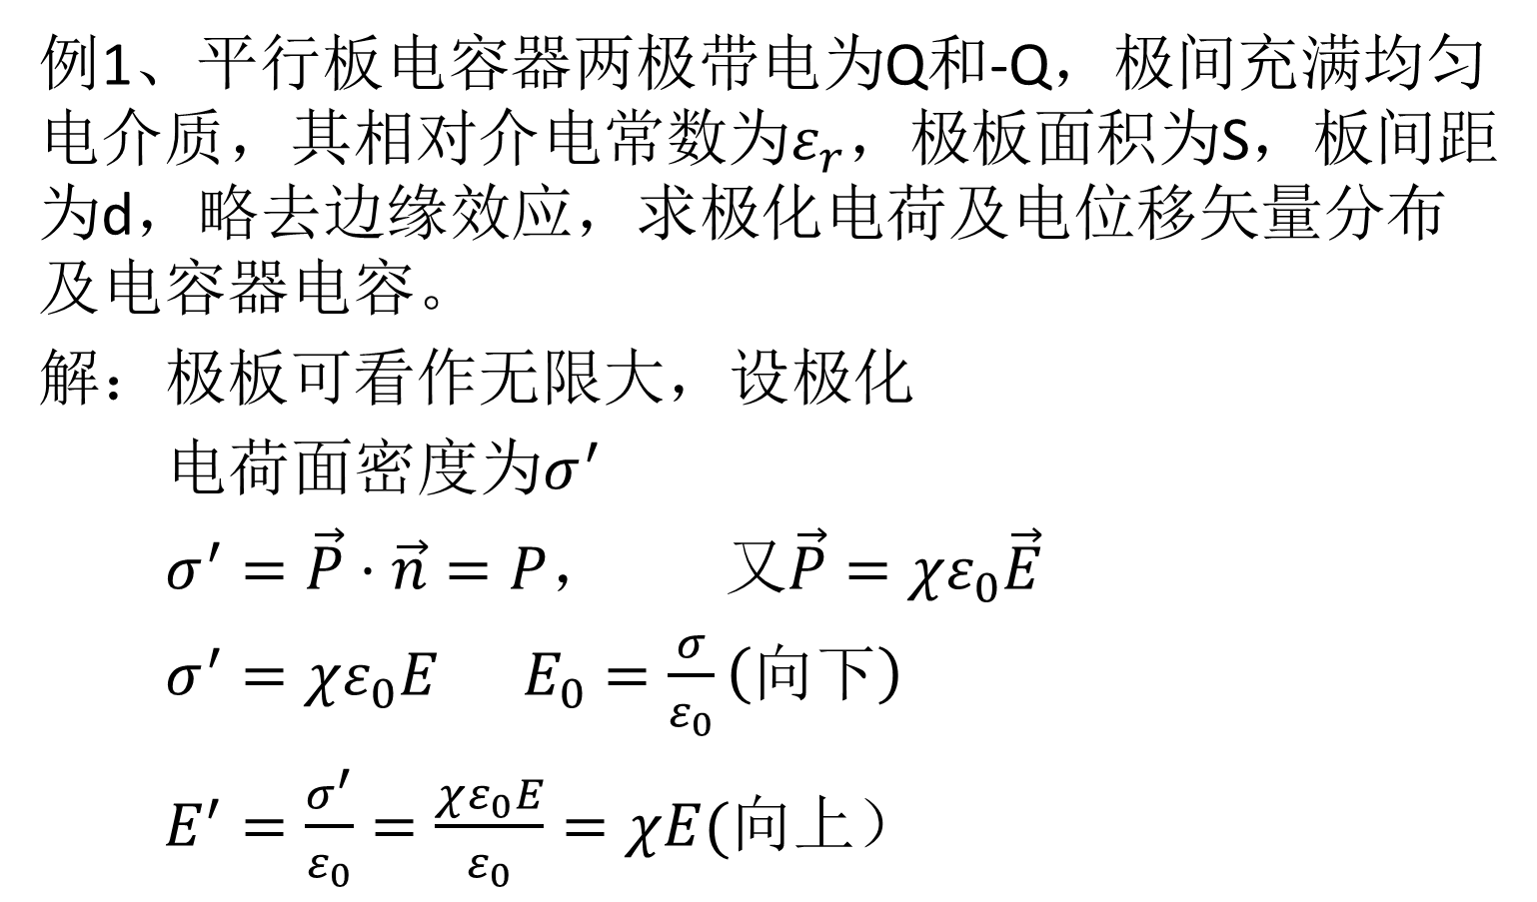
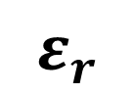
四、应用举例
例1、平行板电容器两极带电为Q和-Q，极间充满均匀电介质，其相对介电常数为$ε_{r}，$极板面积为S，板间距为d，略去边缘效应，求极化电荷及电位移矢量分布及电容器电容。
解：极板可看作无限大，设极化
电荷面密度为$σ^{′ }$
$σ^{′}=\vec{P}⋅\vec{n}=P$， 又$\vec{P}=χε_{0}\vec{E}$
$σ^{′}=χε_{0}E E_{0}=\frac{σ}{ε_{0}}（向下）$
$E^{′}=\frac{σ^{′}}{ε_{0}}=\frac{χε_{0}E}{ε_{0}}=χE($向上）
+Q
$$ε_{r}$$
-Q

Slide 53
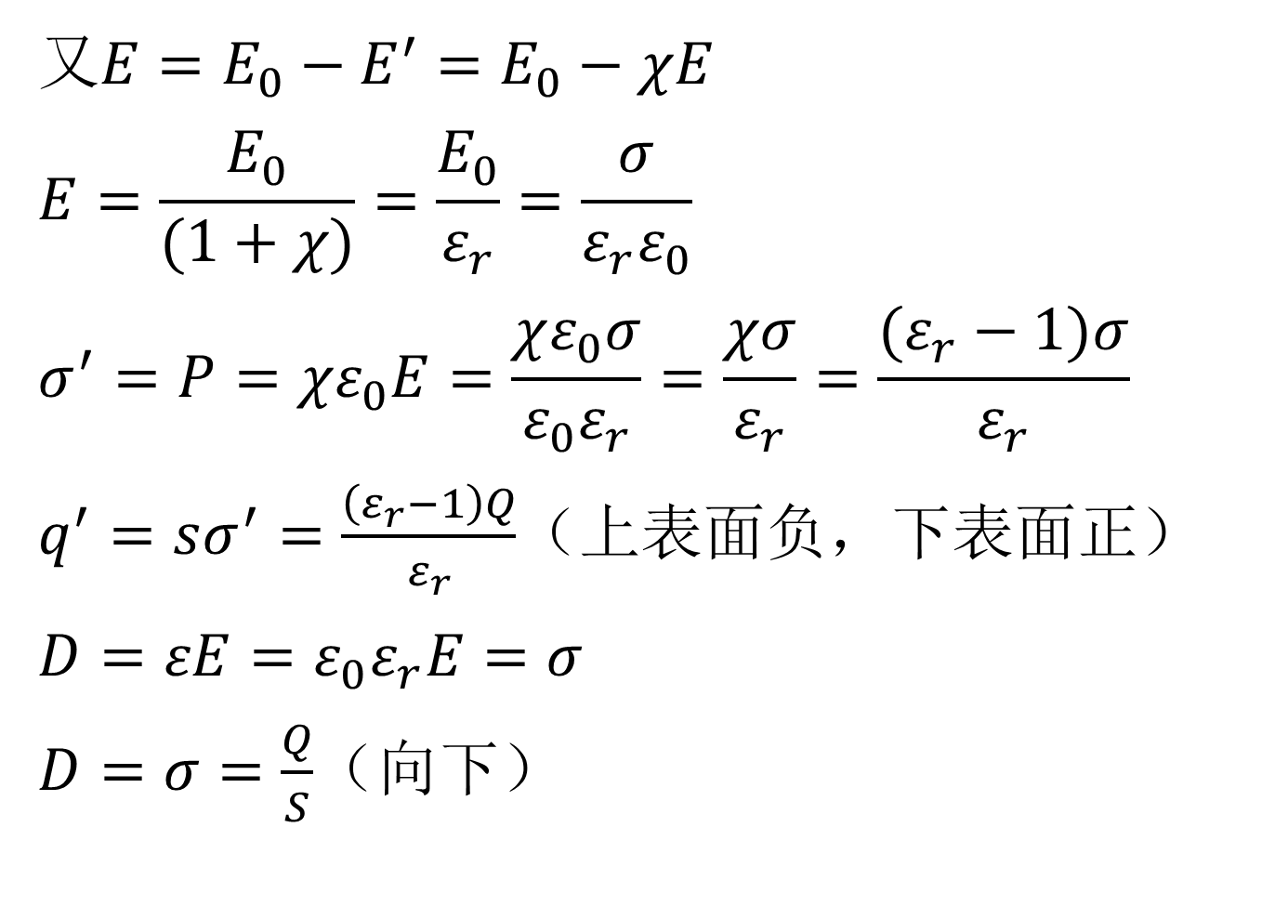
又$E=E_{0}−E^{′}=E_{0}−χE$
$$E=\frac{E_{0}}{(1+χ)}=\frac{E_{0}}{ε_{r}}=\frac{σ}{ε_{r}ε_{0}}$$
$$σ^{′}=P=χε_{0}E=\frac{χε_{0}σ}{ε_{0}ε_{r}}=\frac{χσ}{ε_{r}}=\frac{(ε_{r}−1)σ}{ε_{r}}$$
$q^{′}=sσ^{′}=\frac{（ε_{r}−1）Q}{ε_{r}}$（上表面负，下表面正）
$$D=εE=ε_{0}ε_{r}E=σ$$
$D=σ=\frac{Q}{S}$（向下）

Slide 54
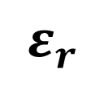
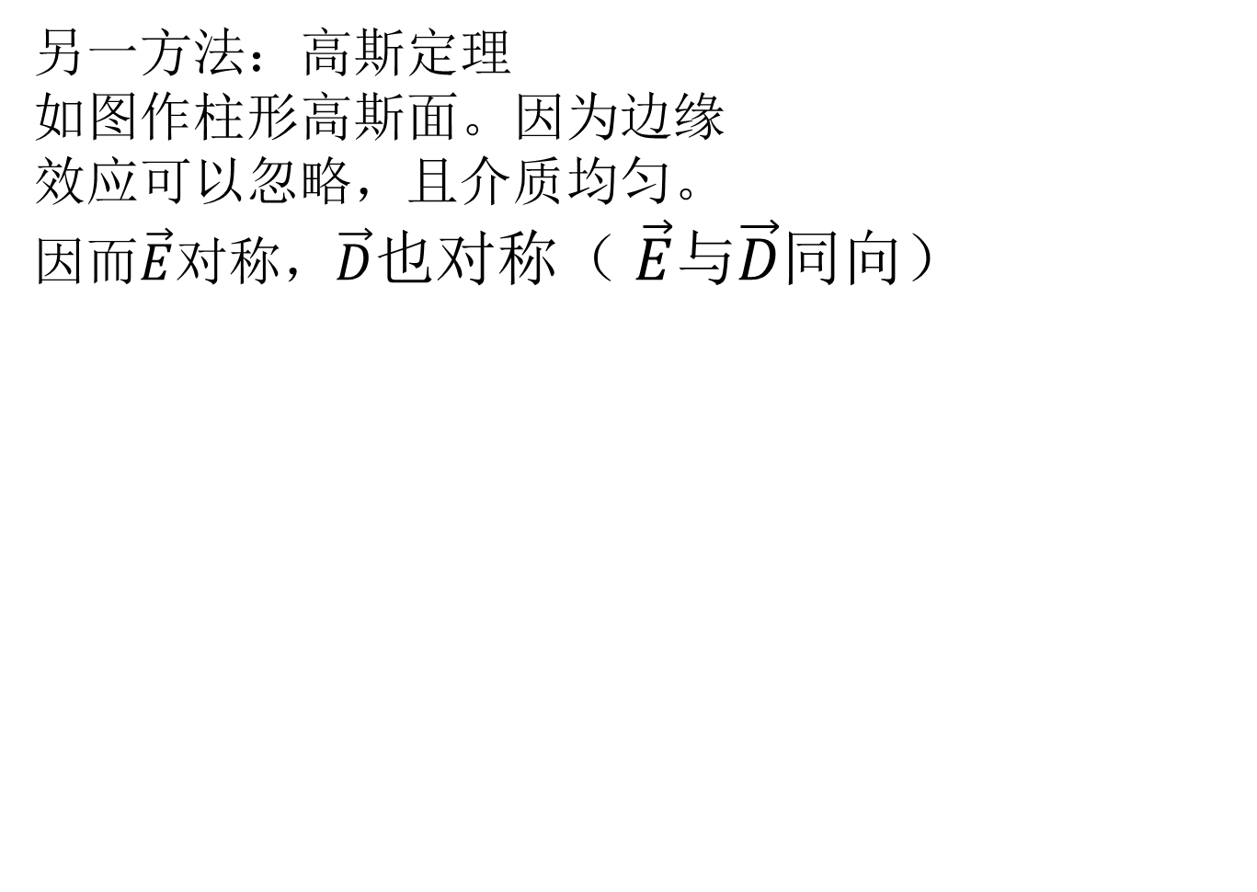
Q
另一方法：高斯定理
如图作柱形高斯面。因为边缘
效应可以忽略，且介质均匀。
因而$\vec{E}$对称，$\vec{D}$也对称（ $\vec{E}与\vec{D}$同向）
$$ε_{r}$$
-Q

Slide 55
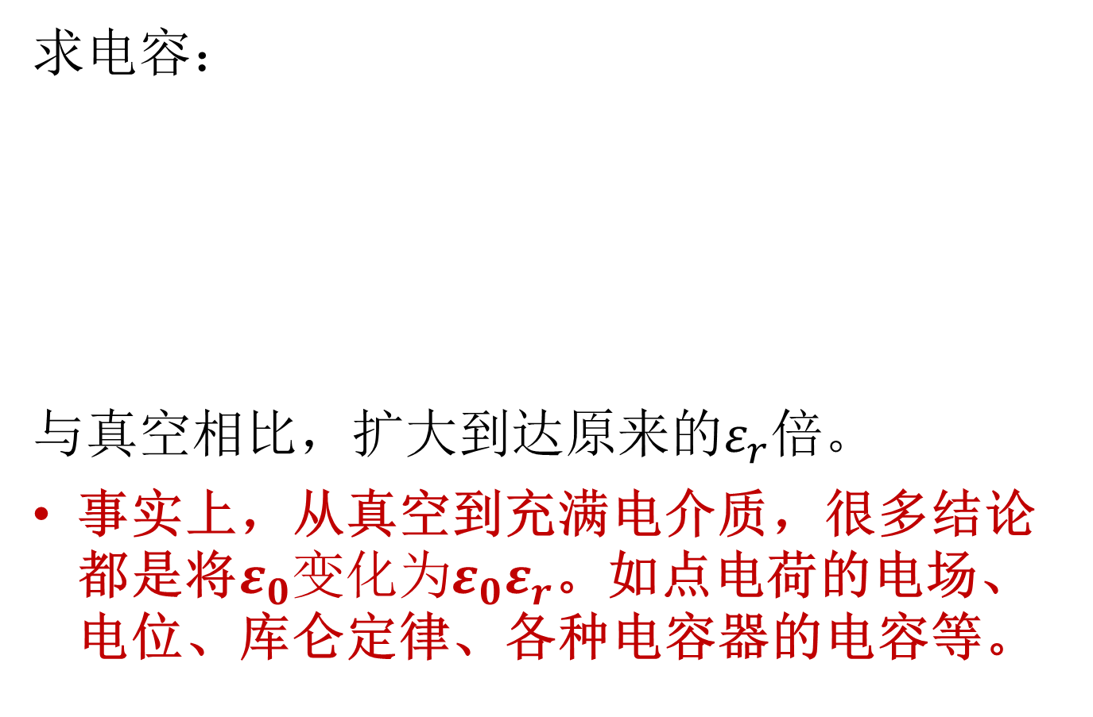
求电容：
与真空相比，扩大到达原来的$ε_{r}$倍。
事实上，从真空到充满电介质，很多结论都是将${ε_{0}变化为ε_{0}ε}_{r}$。如点电荷的电场、电位、库仑定律、各种电容器的电容等。

Slide 56
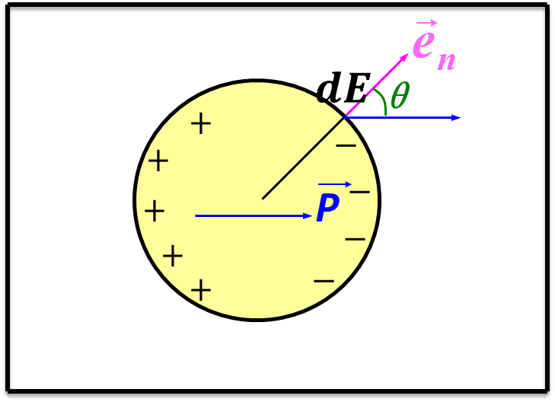
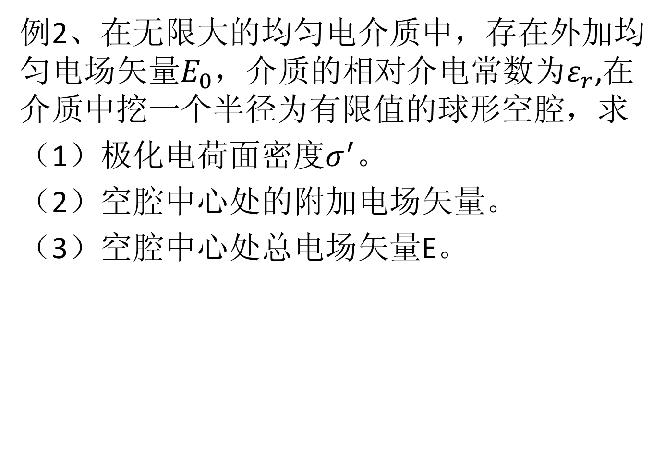
例2、在无限大的均匀电介质中，存在外加均匀电场矢量$E_{0}$，介质的相对介电常数为$ε_{r}$,在介质中挖一个半径为有限值的球形空腔，求
（1）极化电荷面密度$σ^{′}$。
（2）空腔中心处的附加电场矢量。
（3）空腔中心处总电场矢量E。

Slide 57
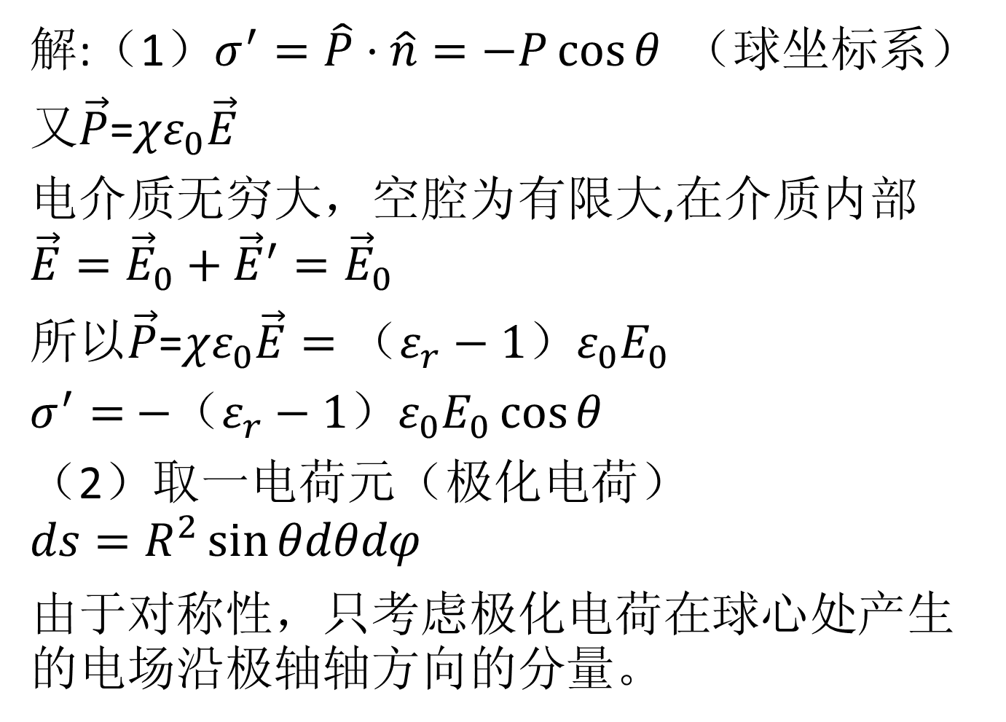
解:（1）$σ^{′}=\hat{P}⋅\hat{n}=−P\cos{θ}$ （球坐标系）
又$\vec{P}$=$χε_{0}\vec{E}$
电介质无穷大，空腔为有限大,在介质内部
$$\vec{E}={\vec{E}}_{0}+{\vec{E}}^{′}={\vec{E}}_{0}$$
所以$\vec{P}$=$χε_{0}\vec{E}=（ε_{r}−1）ε_{0}E_{0}$
$σ^{′}=$ $−（ε_{r}−1）ε_{0}E_{0}\cos{θ}$
（2）取一电荷元（极化电荷）
$$ds=R^{2}\sin{θdθdφ}$$
由于对称性，只考虑极化电荷在球心处产生的电场沿极轴轴方向的分量。

Slide 58
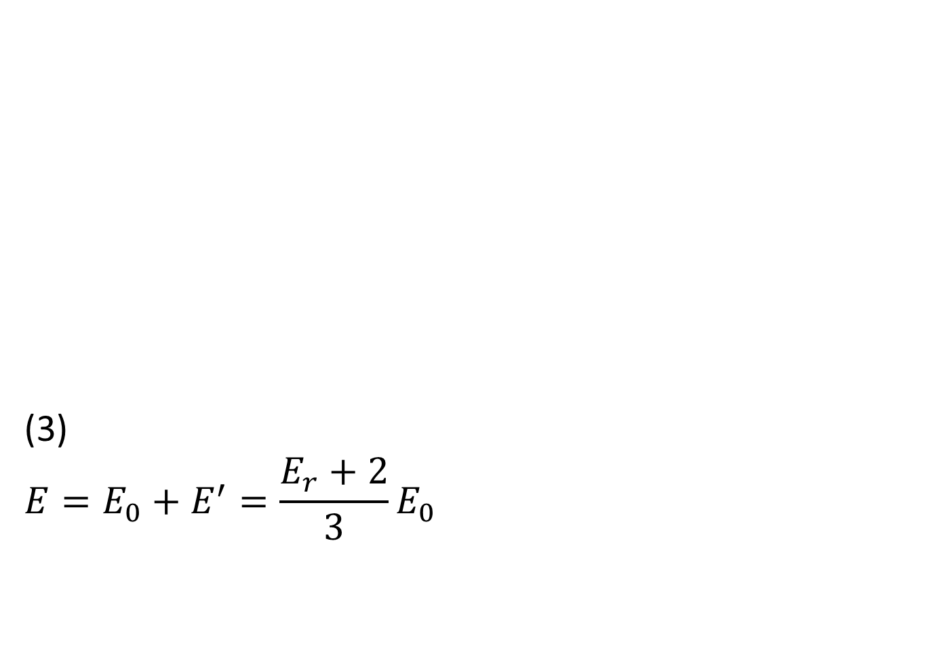
(3)
$$E=E_{0}+E^{′}=\frac{E_{r}+2}{3}E_{0}$$

Slide 59
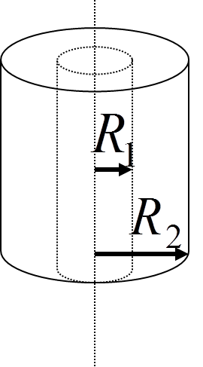
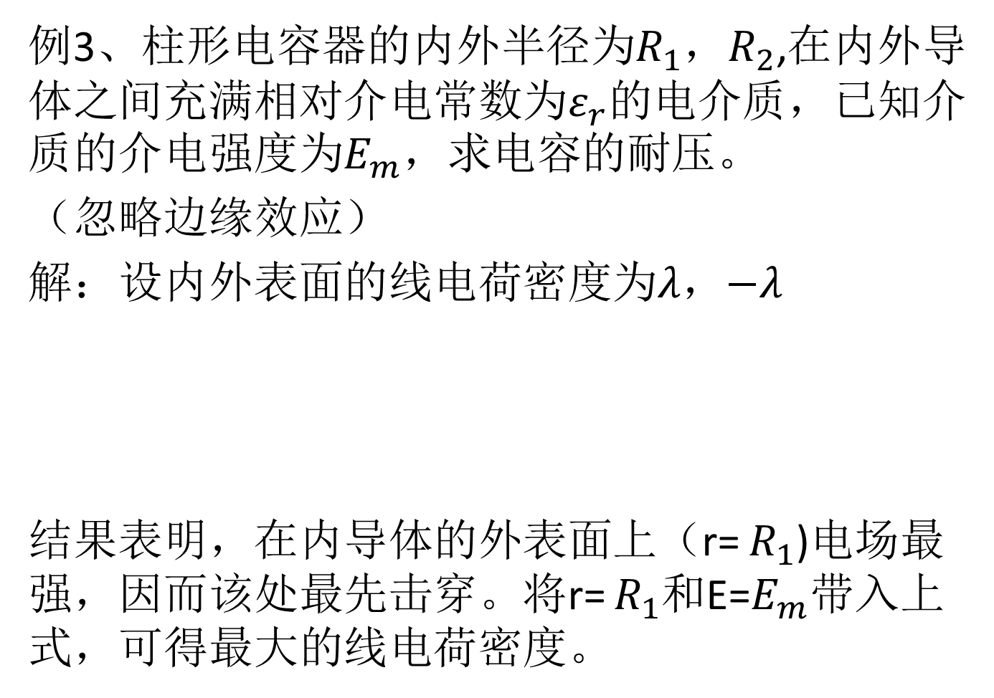
例3、柱形电容器的内外半径为$R_{1}$，$R_{2}$,在内外导体之间充满相对介电常数为$ε_{r}$的电介质，已知介质的介电强度为$E_{m}，求电容的耐压。$
（忽略边缘效应）
解：设内外表面的线电荷密度为$λ$，$−λ$
结果表明，在内导体的外表面上（r= $R_{1}$)电场最强，因而该处最先击穿。将r= $R_{1}$和E=$E_{m}$带入上式，可得最大的线电荷密度。

Slide 60
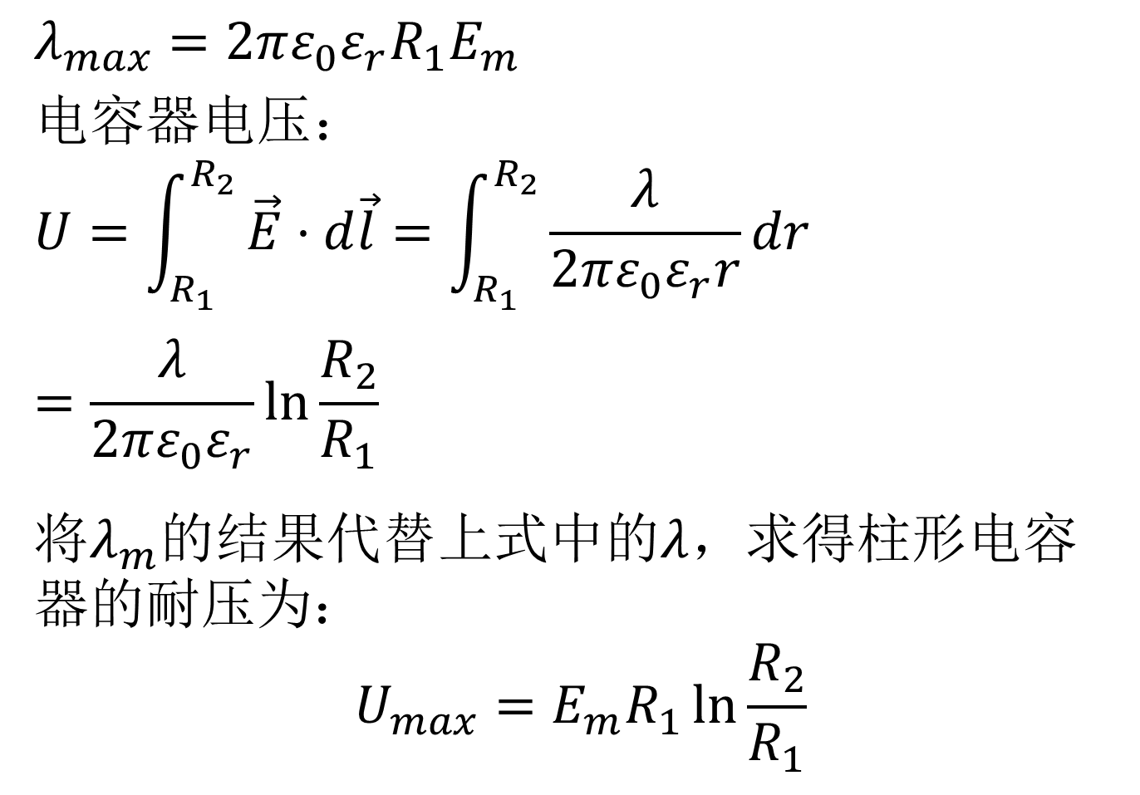
$$λ_{max}=2πε_{0}{ε_{r}R}_{1}E_{m}$$
电容器电压：
$$U=\int_{R_{1}}^{R_{2}}{\vec{E}⋅d\vec{l}=\int_{R_{1}}^{R_{2}}{\frac{λ}{2πε_{0}ε_{r}r}}}dr$$
$$=\frac{λ}{2πε_{0}ε_{r}}\ln{\frac{R_{2}}{R_{1}}}$$
将$λ_{m}$的结果代替上式中的$λ$，求得柱形电容器$的耐压为：$
$$U_{max}=E_{m}R_{1}\ln{\frac{R_{2}}{R_{1}}}$$

Slide 61
作业：
P356 T8.54 T8.57 T8.58 T8.60

Slide 62
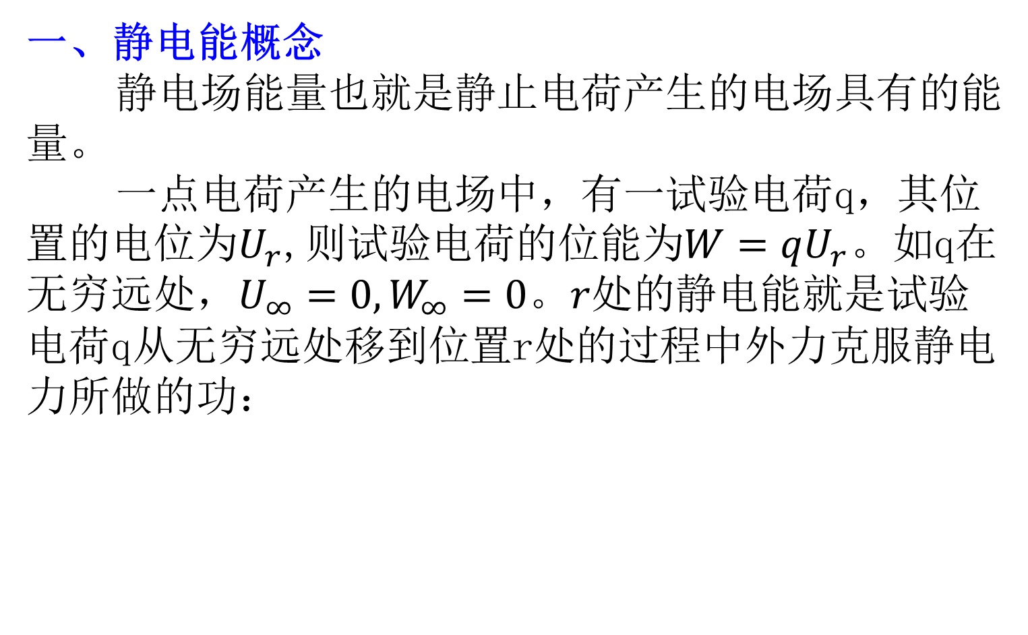
§2.3静电场能量
一、静电能概念
静电场能量也就是静止电荷产生的电场具有的能量。
一点电荷产生的电场中，有一试验电荷q，其位置的电位为$U_{r}$,则试验电荷的位能为$W=qU_{r}$。如q在无穷远处，$U_{∞}=0,W_{∞}=0。r$处的静电能就是试验电荷q从无穷远处移到位置r处的过程中外力克服静电力所做的功：

Slide 63
一个点电荷在无限远，也就是两点电荷相距无限远；相距无限远静电能为零；试验电荷在r处的静电能为W，也就是两点电荷相距为r时系统具有的静电能。
两点电荷组成的系统具有的静电能，也就是两点电荷从相距无限远汇聚为现在的系统，外力克服静电力所做的功。
事实上，某一体系的静电能，就是系统中各部分从无限分散状态汇聚为该体系的过程中外力克服静电力所做的功。

Slide 64
一个带电体系的总静电能包括互能和自能。
互能：带电体系的每个带电体，若都看成是整体而不能再分割时，那么外力把各个带电体从彼此相距无限远移到所研究空间的过程所做的功称为各带电体之间的相互作用能，简称为互能。
自能：把组成带电体系的带电体看成由更加细小的带电单元组成，那么外力把各个带电单元从无限分散状态聚集起来而形成带电体的过程中外力所做的功称为带电体的自能。

Slide 65
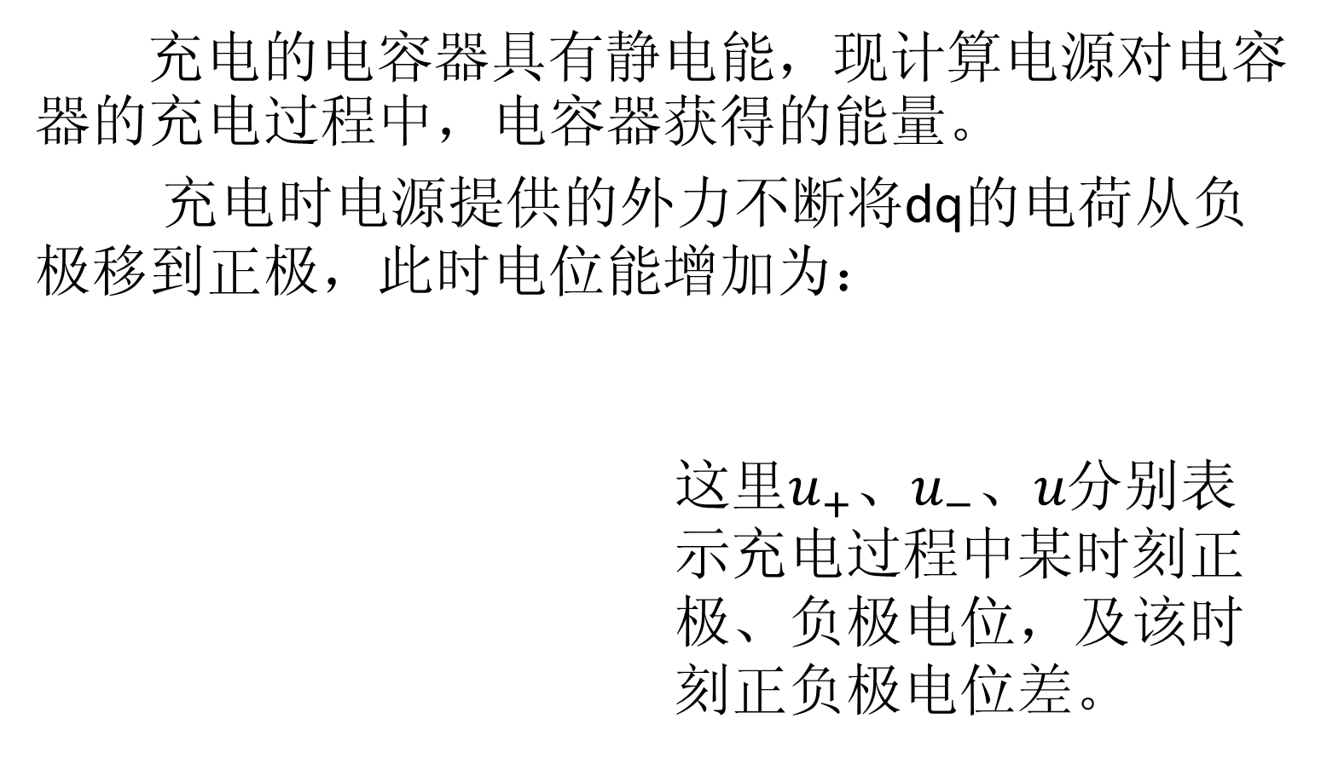
二、电容储能
充电的电容器具有静电能，现计算电源对电容器的充电过程中，电容器获得的能量。
充电时电源提供的外力不断将dq的电荷从负极移到正极，此时电位能增加为：
这里$u_{+}、u_{−}、u$分别表 示充电过程中某时刻正 极、负极电位，及该时 刻正负极电位差。
+
Q
U₊
U
-Q
U₋
-
65

Slide 66
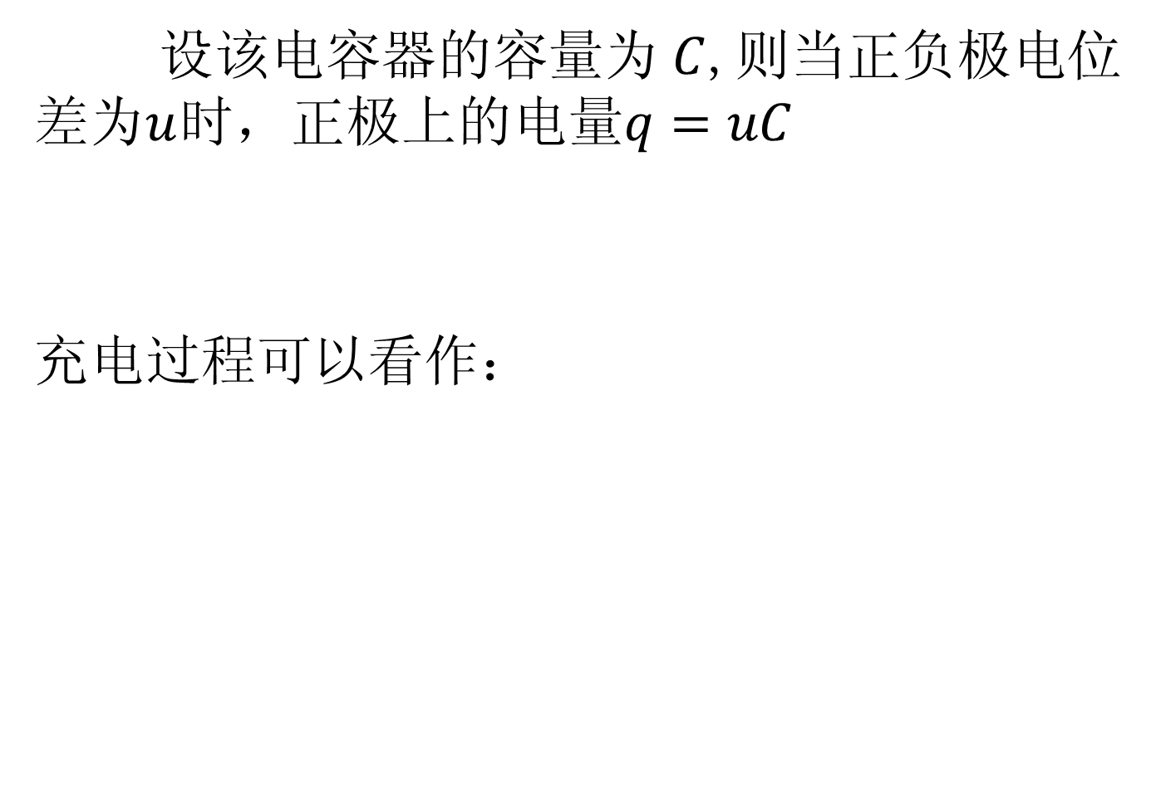
设该电容器的容量为$C$,则当正负极电位差为$u$时，正极上的电量$q=uC$
充电过程可以看作：

Slide 67
三、静电场储能
静电能是分布于电场中的，所以电容器的储能可用描述电场的物理量表示。以有介质的平行
板电容器为例:
+
Q
ε
E
U
-Q
-

Slide 70
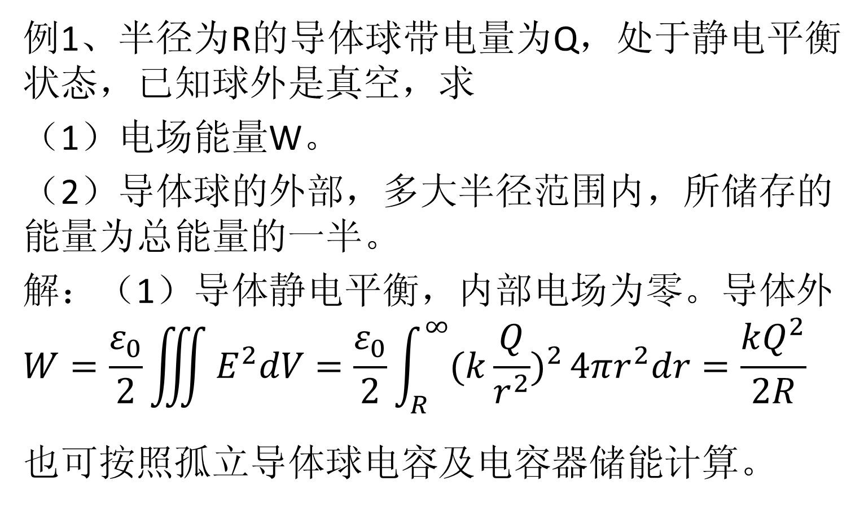
四、应用举例
例1、半径为R的导体球带电量为Q，处于静电平衡状态，已知球外是真空，求
（1）电场能量W。
（2）导体球的外部，多大半径范围内，所储存的能量为总能量的一半。
解：（1）导体静电平衡，内部电场为零。导体外
$$W=\frac{ε_{0}}{2}\iiint{E^{2}dV=\frac{ε_{0}}{2}}\int_{R}^{∞}{{(k\frac{Q}{r^{2}})}^{2}}4πr^{2}dr=\frac{kQ^{2}}{2R}$$
也可按照孤立导体球电容及电容器储能计算。
70

Slide 71
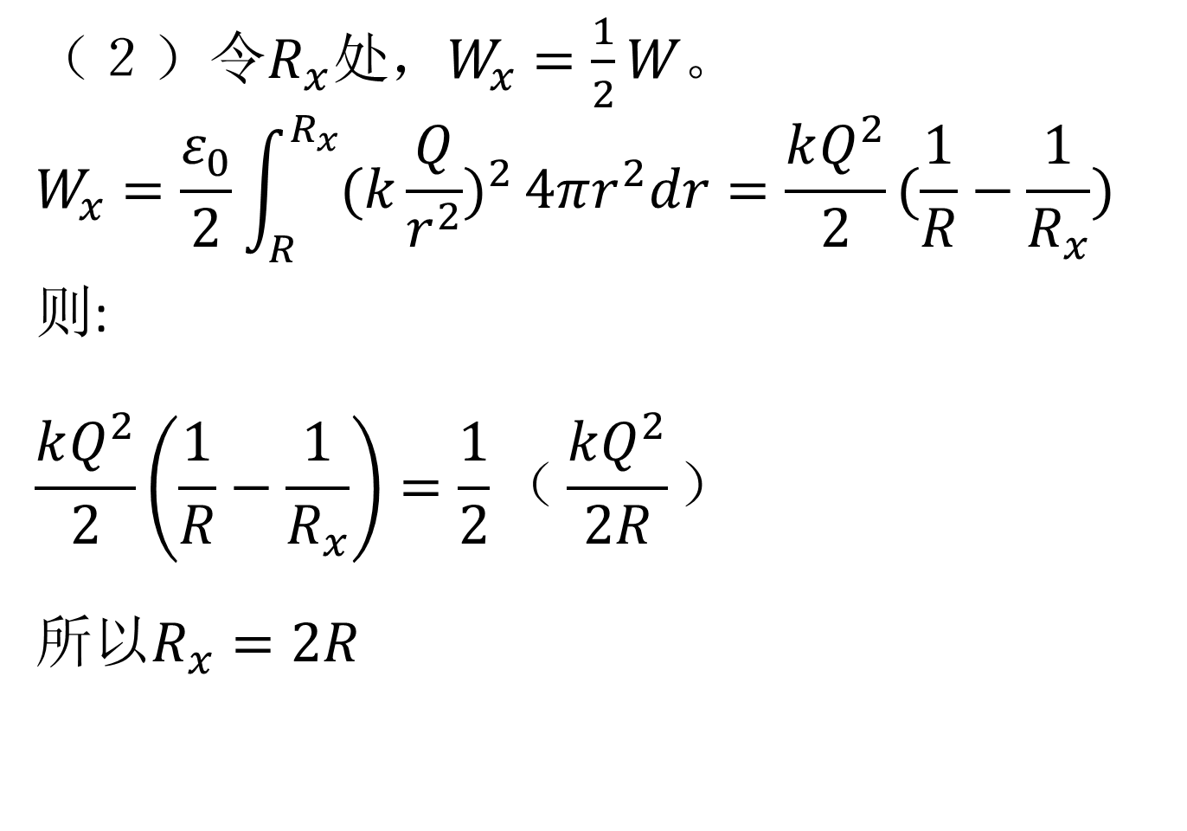
（２）令$R_{x}处，W_{x}=\frac{1}{2}W。$
$$W_{x}=\frac{ε_{0}}{2}\int_{R}^{R_{x}}{{(k\frac{Q}{r^{2}})}^{2}}4πr^{2}dr=\frac{kQ^{2}}{2}(\frac{1}{R}−\frac{1}{R_{x}})$$
则:
$$\frac{kQ^{2}}{2}\left(\frac{1}{R}−\frac{1}{R_{x}}\right)=\frac{1}{2}（\frac{kQ^{2}}{2R}）$$
所以$R_{x}=2R$

Slide 72
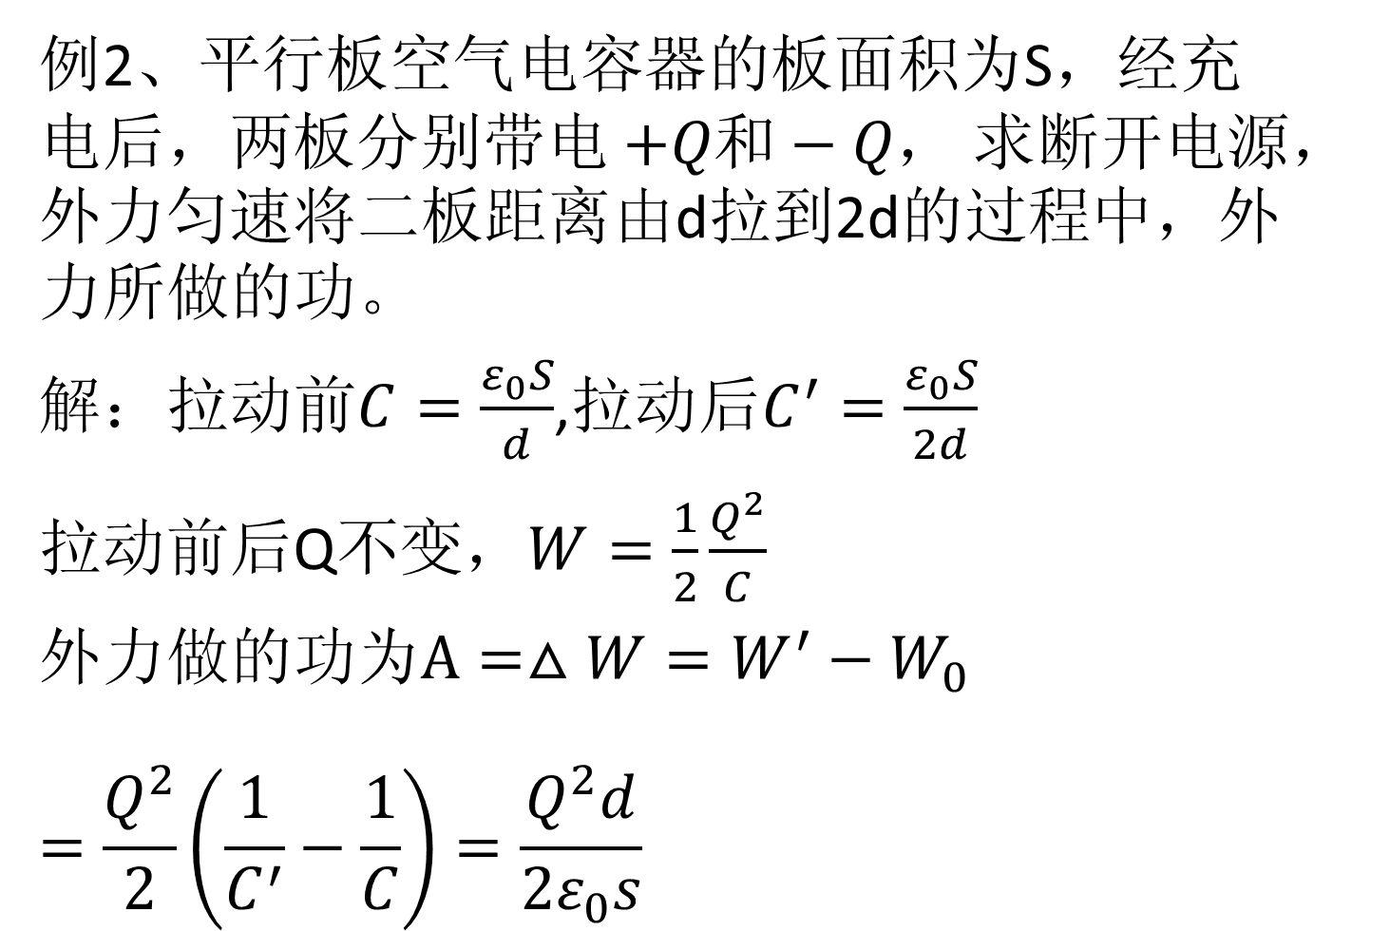
例2、平行板空气电容器的板面积为S，经充电后，两板分别带电$+Q和−Q，$求断开电源，外力匀速将二板距离由d拉到2d的过程中，外力所做的功。
解：拉动前$C=\frac{ε_{0}S}{d}$,拉动后$C^{′}=\frac{ε_{0}S}{2d}$
拉动前后Q不变，$W=\frac{1}{2}\frac{Q^{2}}{C}$
外力做的功为$A=△W=W^{′}−W_{0}$
$$=\frac{Q^{2}}{2}\left(\frac{1}{C^{′}}−\frac{1}{C}\right)=\frac{Q^{2}d}{2ε_{0}s}$$

Slide 73
另一种方法：
也可按照恒力做工计算。

Slide 74
§2.4铁电体与压电体
一、铁电效应
一类特殊电介质，极化性质特别，具有类似于铁磁体在磁场中的性质，故称为铁电体。如钛酸钡、酒石酸钾钠、磷酸二氢钾等。
1）自发极化，有“电畴”存在；
2）介电常数很大， = ，与电场有关，且非单值函数关系，各向异性；
3）电滞现象；
4）存在居里温度。

Slide 75
铁电体的应用：
因介电常数大，可制作大容量电容；
在交流电路中，流过铁电体为介质的电容的电流，含有丰富的谐波，故可制作倍频器；
铁电体同时也是压电体，可制作压电元件。

Slide 76
二、压电效应
某些离子型晶体的电介质，在晶体的一些特定方向上，若发生机械形变，能产生电极化现象，即在加力的两个相对面上出现异性电荷，称为压电效应。这种晶体叫做压电体。铁电体都是压电体，但压电体不一定是铁电体。
应用：
压电晶体话筒：声波作用，产生电信号；
电唱头：唱片中的音纹起伏，借助压电晶体转化为电信号。

Slide 77
二、电致伸缩效应
在一些晶体某个方向施加电场，晶体会发生形变，这种现象叫做电致伸缩效应。它是压电效应的逆效应。
应用：
扬声器：电信号转变为机械振动；
压电效应与电致伸缩结合，可制作晶体振荡器，其频率非常稳定。如石英晶体振荡器。

Slide 78
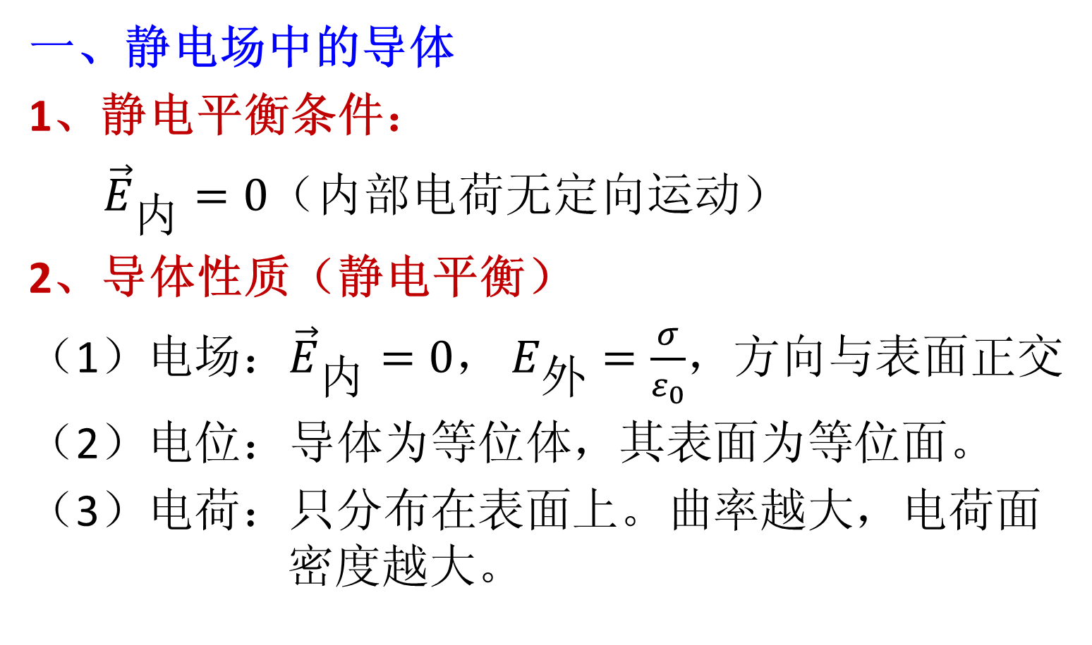
本章小结
一、静电场中的导体
1、静电平衡条件：
${\vec{E}}_{内}=0$（内部电荷无定向运动）
2、导体性质（静电平衡）
（1）电场：${\vec{E}}_{内}=0$， $E_{外}=\frac{σ}{ε_{0}}$，方向与表面正交
（2）电位：导体为等位体，其表面为等位面。
（3）电荷：只分布在表面上。曲率越大，电荷面密度越大。

Slide 79
3、导体空腔的性质：
A、腔内无电荷：
（1）空腔的内表面不存在电荷；
（2）腔内无电场；
（3）腔内电位为常数。
B、腔内有电荷：
（1）导体空腔的内表面上的电荷与腔内的电荷等值异号；
（2）腔内的电场与电位分布都由腔内电荷决定；
（3）腔内表面电荷分布与腔外情况无关，整个空间的电场和电位分布都受腔内电荷影响；
（4）将空腔外壁接地，腔外电场及电位分布不受腔内电荷影响。

Slide 80
二、静电场中的电介质
1、极化
位移极化（无极分子，有极分子）
取向极化（有极分子）

Slide 81
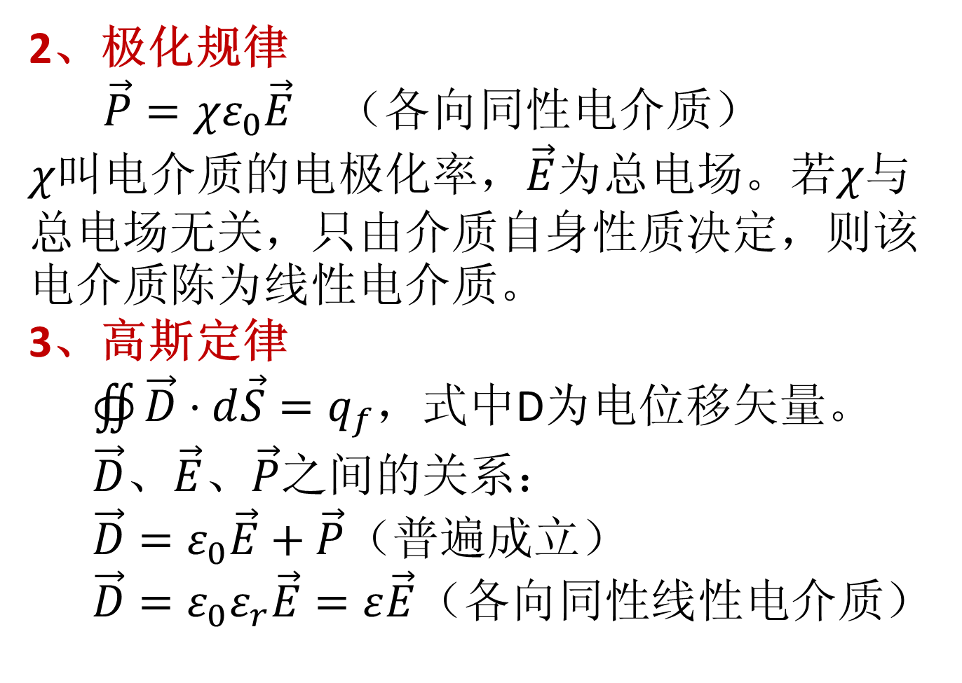
2、极化规律
$\vec{P}=χε_{0}\vec{E}$ （各向同性电介质）
$χ$叫电介质的电极化率，$\vec{E}$为总电场。若$χ$与总电场无关，只由介质自身性质决定，则该电介质陈为线性电介质。
3、高斯定律
$∯{\vec{D}⋅d\vec{S}=q_{f}}$，式中D为电位移矢量。
$\vec{D}、\vec{E}、\vec{P}$之间的关系：
$\vec{D}=ε_{0}\vec{E}+\vec{P}（$普遍成立）
$\vec{D}=ε_{0}ε_{r}\vec{E}=ε\vec{E}（各向同性线性电介质$）

Slide 82

三、电容
1、电容
$C=\frac{Q}{U}$（电容只与自身的形状、尺寸、相对位置、极间介质有关。）
2、联接
（1）串联：
（2）并联：

Slide 83
3、典型电容
（1）孤立导体球：
（2）平行板电容器：
（3）同心球形电容器：
（4）同轴柱形电容器：

Slide 84

四、电场能量
1、电容储能$：W=\frac{1}{2}\frac{Q^{2}}{C}=\frac{1}{2}CU^{2}=\frac{1}{2}QU$
2、电场能量密度：$w=\frac{1}{2}\vec{D}⋅\vec{E}$
各向同性介质：$w=\frac{1}{2}DE=\frac{1}{2}ε_{0}ε_{r}E^{2}=\frac{1}{2}εE^{2}$
真空： $w=\frac{1}{2}{ε_{0}^{}E}^{2}$
3、电场能量计算
$$\iiint{ωdV=\frac{1}{2}}\iiint{\vec{D}⋅\vec{E}}dV=\frac{ε_{0}ε_{r}}{2}\iiint{E^{2}dV}$$

Slide 85
作业：
P355 T8.49 T8.52

